Slide 1
제6장
분산 MPC
여러 제어기가 나누어 계산하고 전체 시스템을 제어합니다
각자 계산한 입력을
어떻게 함께 사용할 것인가
원본 교재 제6장
7개 주요 절
23개 절·하위 절
한글 해설과 실행 실습
분권 · 비협조 · 협조 · 중앙집중
입력 계획 공유 · 유한 반복 · 비선형 비용
Rawlings · Mayne · Diehl / 2판 1쇄 / 제6장 · 인쇄 pp.369–450
01

Slide 2
학습 지도
제6장의 학습 흐름
교재의 절·하위 절 번호와 순서를 유지합니다
6.1–6.2 계산과 목적
6.3–6.4 제약과 참여자
6.5–6.7 비선형과 안정성
선형 MPC의 해법과 네 가지
제어 방식을 비교합니다.
독립·결합 제약, 추정·외란, 다수
참여자로 확장합니다.
후보의 실제 비용을 검사하고
시간 간 감소를 연결합니다.
Rawlings · Mayne · Diehl / 2판 1쇄 / 제6장 · 절 구성
02

Slide 3
기호와 계산 순서
시간 단계와 최적화 반복을 구분합니다
한 시간 안에서 여러 참여자가 입력 계획을 개선한 뒤 첫 입력을 적용합니다
핵심 설명
실제 시간
1
실제 시스템은 시간 단계마다 한 번
진행합니다.
k = 0, 1, 2, …
최적화 반복
2
각 시간 안에서 최적화 반복을 여러 번 할 수
있습니다.
p = 0, 1, …, p_{max}
예측 구간
3
입력 계획은 다음 시간의 시작점으로
이어집니다.
U = (u(0), …, u(N−1))
Rawlings · Mayne · Diehl / 2판 1쇄 / 제6장 · 인쇄 pp.375–380
03

Slide 4
교재 해설
6.1 개요와 준비 결과
원본 교재의 절 순서에 따른 한글 해설
핵심 설명
분권 제어
1
정보를 나누는 방식과 비용을 나누는 방식을
구분합니다.
각자 모델 · 각자 비용
비협조 제어
2
통신이 있어도 전체 비용을 함께 줄이는 것은
아닙니다.
공유한 계획 · 각자 비용
협조 제어
3
중앙집중 최적해를 같은 문제의 기준으로
사용합니다.
공유한 계획 · 전체 비용
Rawlings · Mayne · Diehl / 2판 1쇄 / 제6장 §6.1 · 인쇄 pp.369–370
04
Notes:
공정 전체의 제어 문제를 여러 참여자의 입력 결정 문제로 나눕니다. 이 장의 분권 제어는 다른 참여자의 계획을 받지 않고, 비협조·협조 제어는 다른 입력 계획을 공유합니다. 두 방식의 핵심 차이는 각자의 비용을 줄이는지, 같은 전체 비용을 줄이는지입니다. 중앙집중 최적해는 성능 비교의 기준입니다.
원본 교재 §6.1, 인쇄 pp.369–370.

Slide 5
교재 해설
6.1.1 최소제곱과 선형 MPC의 해
원본 교재의 절 순서에 따른 한글 해설
핵심 설명
예측 모델
1
상태 열을 입력 열의 함수로 표현합니다.
X = S_{x} x₀ + S_{u} U
입력 이차 문제
2
상태 제거, KKT, 리카티는 같은 LQ 문제의 다른
계산법입니다.
HU + Fx₀ = 0
동역학 등식의 최적성
3
해와 동역학 잔차를 같은 조건에서 비교합니다.
KKT 조건 ↔ 리카티 재귀
Rawlings · Mayne · Diehl / 2판 1쇄 / 제6장 §6.1.1 · 인쇄 pp.370–375
05
Notes:
예측 상태 열을 $X=S_xx_0+S_uU$로 나타내면 선형 MPC는 입력 열만을 변수로 하는 이차 문제가 됩니다. 상태를 제거하면 작은 변수 집합을 얻지만 조밀한 행렬이 만들어질 수 있습니다. 상태와 입력을 함께 유지한 KKT 시스템과 동적 계획법의 리카티 재귀도 같은 문제를 풉니다.
보충 모델은 안정한 2상태·2입력 시스템입니다. 영 입력의 무한 구간 비용을 종단 비용으로 사용하므로 $A^TPA-P=-Q$입니다. 세 해를 같은 초기 상태·예측 구간·가중치로 비교합니다. 실행 시간 우열이나 불안정 시스템의 조건수를 이 작은 예로 일반화하지 않습니다.
원본 교재 §6.1.1, 인쇄 pp.370–375.

Slide 6
핵심 관계
선형 MPC를 입력 열의 이차 문제로 만듭니다
상태를 제거해도 원래 동역학과 비용은 같습니다
상태 열의 표현
X = S_{x} x₀ + S_{u} U
모든 예측 상태를 초기 상태와 입력 열로 표현
입력 비용
J(U) = UᵀHU/2 + (Fx₀)ᵀU + const.
상태 비용을 대입해 입력 열에 대한 이차 함수 구성
최적 입력 열
U* = −H⁻¹Fx₀
실제 코드는 역행렬을 만들지 않고 선형 방정식을 풂
Rawlings · Mayne · Diehl / 2판 1쇄 / 제6장 §6.1.1 · 인쇄 pp.370–375
06

Slide 7
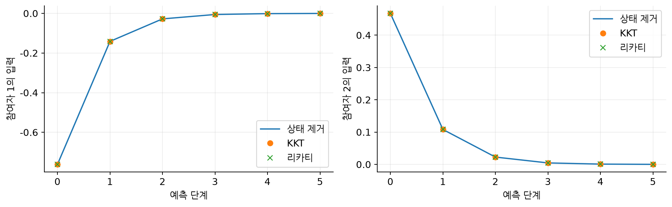
실습 결과
최소제곱과 선형 MPC의 해 — 실습 결과
보충 실습 · 안정한 2상태 모델 · N=6 · Q=I, R=0.2I · 영 입력 종단 비용
상태 제거·KKT·리카티로 구한 예측 입력이 수치 오차 안에서 일치합니다. KKT는 동역학 등식을 그대로 유지한 계산입니다.
Rawlings · Mayne · Diehl / 2판 1쇄 / 제6장 §6.1.1 · 인쇄 pp.370–375
07
Notes:
보충 실습 · 안정한 2상태 모델 · N=6 · Q=I, R=0.2I · 영 입력 종단 비용
상태 제거·KKT·리카티로 구한 예측 입력이 수치 오차 안에서 일치합니다. KKT는 동역학 등식을 그대로 유지한 계산입니다.
예측 상태 열을 $X=S_xx_0+S_uU$로 나타내면 선형 MPC는 입력 열만을 변수로 하는 이차 문제가 됩니다. 상태를 제거하면 작은 변수 집합을 얻지만 조밀한 행렬이 만들어질 수 있습니다. 상태와 입력을 함께 유지한 KKT 시스템과 동적 계획법의 리카티 재귀도 같은 문제를 풉니다.
보충 모델은 안정한 2상태·2입력 시스템입니다. 영 입력의 무한 구간 비용을 종단 비용으로 사용하므로 $A^TPA-P=-Q$입니다. 세 해를 같은 초기 상태·예측 구간·가중치로 비교합니다. 실행 시간 우열이나 불안정 시스템의 조건수를 이 작은 예로 일반화하지 않습니다.

Slide 8
교재 해설
6.1.2 유한 반복 MPC의 안정성
원본 교재의 절 순서에 따른 한글 해설
핵심 설명
기억을 포함한 상태
1
입력 열도 제어기의 내부 상태로 봅니다.
(x,U)
다음 시작 입력 열
2
다음 시작점은 이전 입력 열을 이동해
만듭니다.
U_{w}⁺ = shift(U,0)
허용하는 개선
3
한 시간 안의 비용 감소와 시간 간 감소를
구분합니다.
V(x,U_{new}) ≤ V(x,U_{w})
Rawlings · Mayne · Diehl / 2판 1쇄 / 제6장 §6.1.2 · 인쇄 pp.375–380
08
Notes:
매 시간 최적화를 끝까지 풀지 않으면 이전 입력 열이 제어기의 기억으로 남습니다. 현재 상태만 보아서는 같은 상태에서 같은 입력이 나온다고 말할 수 없습니다. 교재는 상태와 입력 열을 함께 고려하고, 상태 근처에서 입력 열의 크기도 제한하는 조건을 논의합니다.
보충 예에서는 안정한 모델, 영 입력 종단 비용, 입력 상자 제약을 사용합니다. 이전 입력 열의 첫 항을 버리고 끝에 0을 붙여 다음 시작점을 만듭니다. 매 시간 투영 기울기 한 번만 수행하되 비용이 감소하는 보폭을 사용합니다. 종단 등식 덕분에 이동 시작점 비용은 단계 비용만큼 감소합니다. 아래는 비용 감소와 경로 수렴의 검사이며, $x$만의 균일 리아푸노프 안정성을 자동으로 주장하지 않습니다.
원본 교재 §6.1.2, 인쇄 pp.375–380.

Slide 9
핵심 관계
이전 입력 열도 제어기의 기억입니다
같은 상태에서도 남아 있는 입력 계획이 다르면 다음 입력이 달라질 수 있습니다
현재 입력 계획
U = (u(0), u(1), …, u(N−1))
최적화를 끝내지 않았다면 이전 계획의 영향이 남음
다음 시작점
U_{w}⁺ = (u(1), …, u(N−1), 0)
이 실습은 영 입력 종단 비용 조건을 사용
분석의 상태
(x,U)
현재 상태의 수렴과 균일 리아푸노프 안정성을 구분
Rawlings · Mayne · Diehl / 2판 1쇄 / 제6장 §6.1.2 · 인쇄 pp.375–380
09

Slide 10
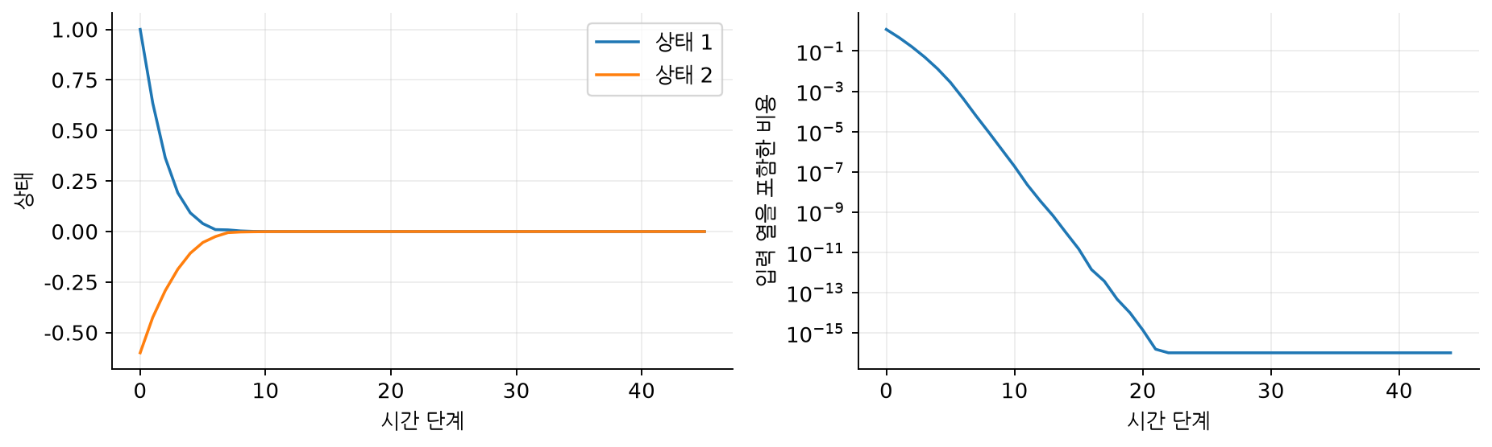
실습 결과
유한 반복 MPC의 안정성 — 실습 결과
보충 실습 · 시간당 투영 기울기 1회 · |u_i|≤0.45 · 끝 입력 0으로 이동
완전 최적화 없이도 이 설정의 명목 비용 감소를 확인합니다. 입력 열의 기억과 종단 비용 조건을 함께 사용한 결과입니다.
Rawlings · Mayne · Diehl / 2판 1쇄 / 제6장 §6.1.2 · 인쇄 pp.375–380
10
Notes:
보충 실습 · 시간당 투영 기울기 1회 · |u_i|≤0.45 · 끝 입력 0으로 이동
완전 최적화 없이도 이 설정의 명목 비용 감소를 확인합니다. 입력 열의 기억과 종단 비용 조건을 함께 사용한 결과입니다.
매 시간 최적화를 끝까지 풀지 않으면 이전 입력 열이 제어기의 기억으로 남습니다. 현재 상태만 보아서는 같은 상태에서 같은 입력이 나온다고 말할 수 없습니다. 교재는 상태와 입력 열을 함께 고려하고, 상태 근처에서 입력 열의 크기도 제한하는 조건을 논의합니다.
보충 예에서는 안정한 모델, 영 입력 종단 비용, 입력 상자 제약을 사용합니다. 이전 입력 열의 첫 항을 버리고 끝에 0을 붙여 다음 시작점을 만듭니다. 매 시간 투영 기울기 한 번만 수행하되 비용이 감소하는 보폭을 사용합니다. 종단 등식 덕분에 이동 시작점 비용은 단계 비용만큼 감소합니다. 아래는 비용 감소와 경로 수렴의 검사이며, $x$만의 균일 리아푸노프 안정성을 자동으로 주장하지 않습니다.

Slide 11
핵심 관계
원점에서도 이전 계획이 입력을 만들 수 있습니다
보충 반례 · 두 경우 모두 물리 상태 0에서 시작 · 기울기 갱신 1회
현재 물리 상태
x = 0
상태가 같다는 사실만으로 유한 반복 제어기의 입력이 결정되지는 않습니다.
제어기의 기억
U_{w} = 0 또는 U_{w} = 0.3·1
이전 계획이 다르면 비용 감소 후에도 첫 입력이 달라질 수 있습니다.
원점 근처 조건
‖U‖ ≤ d‖x‖
원점에서 입력 계획도 0이 되도록 제한하는 조건의 역할입니다.
Rawlings · Mayne · Diehl / 2판 1쇄 / 제6장 §6.1.2 · 인쇄 pp.375–380
11
Notes:
매 시간 최적화를 끝까지 풀지 않으면 이전 입력 열이 제어기의 기억으로 남습니다. 현재 상태만 보아서는 같은 상태에서 같은 입력이 나온다고 말할 수 없습니다. 교재는 상태와 입력 열을 함께 고려하고, 상태 근처에서 입력 열의 크기도 제한하는 조건을 논의합니다.
보충 예에서는 안정한 모델, 영 입력 종단 비용, 입력 상자 제약을 사용합니다. 이전 입력 열의 첫 항을 버리고 끝에 0을 붙여 다음 시작점을 만듭니다. 매 시간 투영 기울기 한 번만 수행하되 비용이 감소하는 보폭을 사용합니다. 종단 등식 덕분에 이동 시작점 비용은 단계 비용만큼 감소합니다. 아래는 비용 감소와 경로 수렴의 검사이며, $x$만의 균일 리아푸노프 안정성을 자동으로 주장하지 않습니다.
보충 반례 · 두 경우 모두 물리 상태 0에서 시작 · 기울기 갱신 1회

Slide 12
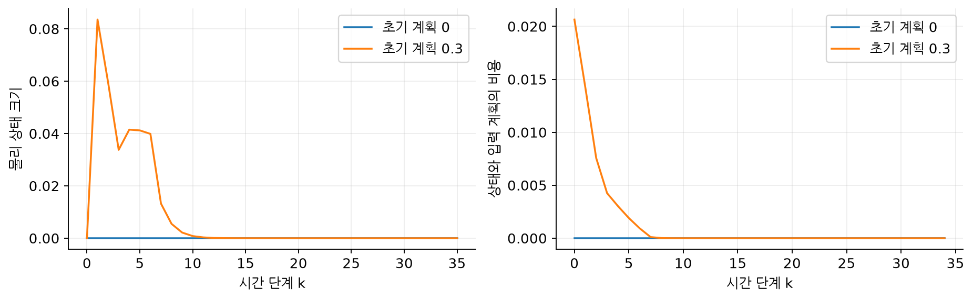
실습 결과
같은 원점에서 출발한 두 제어 경로
원본 §6.1.2 연결 · 입력 기억 조건을 생략한 보충 반례
비영 입력 계획 때문에 원점에서 벗어납니다. 전체 비용이 줄어드는 것과 물리 상태 원점의 불변성은 서로 다른 조건입니다.
Rawlings · Mayne · Diehl / 2판 1쇄 / 제6장 §6.1.2 · 인쇄 pp.375–380
12
Notes:
원본 §6.1.2 연결 · 입력 기억 조건을 생략한 보충 반례
비영 입력 계획 때문에 원점에서 벗어납니다. 전체 비용이 줄어드는 것과 물리 상태 원점의 불변성은 서로 다른 조건입니다.
매 시간 최적화를 끝까지 풀지 않으면 이전 입력 열이 제어기의 기억으로 남습니다. 현재 상태만 보아서는 같은 상태에서 같은 입력이 나온다고 말할 수 없습니다. 교재는 상태와 입력 열을 함께 고려하고, 상태 근처에서 입력 열의 크기도 제한하는 조건을 논의합니다.
보충 예에서는 안정한 모델, 영 입력 종단 비용, 입력 상자 제약을 사용합니다. 이전 입력 열의 첫 항을 버리고 끝에 0을 붙여 다음 시작점을 만듭니다. 매 시간 투영 기울기 한 번만 수행하되 비용이 감소하는 보폭을 사용합니다. 종단 등식 덕분에 이동 시작점 비용은 단계 비용만큼 감소합니다. 아래는 비용 감소와 경로 수렴의 검사이며, $x$만의 균일 리아푸노프 안정성을 자동으로 주장하지 않습니다.

Slide 13
교재 해설
6.2 무제약 두 참여자 게임
원본 교재의 절 순서에 따른 한글 해설
핵심 설명
공유 모델
1
두 참여자의 입력이 서로의 출력에 영향을
줍니다.
y⁺ = 0.75x + B_{g} u
각자의 비용
2
같은 모델과 초기 상태에서 목적함수만 바꿔
봅니다.
J_{i} = ((y_{i}⁺)²+0.1u_{i}²)/2
전체 비용
3
반복의 수렴과 실제 폐루프의 안정성은 다른
문제입니다.
J = J₁ + J₂
Rawlings · Mayne · Diehl / 2판 1쇄 / 제6장 §6.2 · 인쇄 pp.380–382
13
Notes:
한 참여자의 입력은 자신의 출력뿐 아니라 다른 출력에도 영향을 줍니다. 다른 입력의 영향을 모델에서 버리는 분권 제어와, 그 영향을 알면서 자기 비용만 줄이는 비협조 게임은 실패 원인이 다릅니다.
이 절의 비교용 보충 게임은 $y^+=0.75x+B_gu$, $B_g=[1\;1.8;\;1.8\;1]$인 **한 단계 문제**입니다. 각 비용은 $J_i=\frac12((y_i^+)^2+0.1u_i^2)$입니다. 전체 비용 $J=J_1+J_2$를 기준으로 비교합니다. 이 한 단계 예를 교재의 모든 안정성 조건을 갖춘 일반 MPC로 해석하지 않습니다.
원본 교재 §6.2, 인쇄 pp.380–382.

Slide 14
교재 해설
6.2.1 중앙집중 제어
원본 교재의 절 순서에 따른 한글 해설
핵심 설명
전체 목적함수
1
모든 입력을 동시에 최적화합니다.
min J(u₁,u₂)
최적성 조건
2
전체 비용의 최소값을 비교 기준으로 둡니다.
H_{g} u* + g = 0
폐루프 검사
3
유한 반복의 해와 중앙집중 최적해를
구분합니다.
ρ(A_{g}+B_{g} K_{c}) < 1
Rawlings · Mayne · Diehl / 2판 1쇄 / 제6장 §6.2.1 · 인쇄 pp.382–383
14
Notes:
두 입력을 동시에 선택하여 전체 비용을 최소화합니다. 무제약 이차 문제의 해는 선형 방정식으로 구할 수 있습니다. 협조 반복이 충분히 수렴했는지 볼 때도 같은 목적함수의 중앙집중 해를 기준으로 사용합니다. 한 단계 비교용 문제의 중앙집중 폐루프 고유값도 별도로 계산합니다.
원본 교재 §6.2.1, 인쇄 pp.382–383.

Slide 15
교재 해설
6.2.2 분권 제어
원본 교재의 절 순서에 따른 한글 해설
핵심 설명
국소 설계
1
다른 참여자의 입력 영향을 생략하면 모델
오차가 생깁니다.
u_{i} = k_{i} x_{i}
실제 결합 계
2
국소 안정성만으로 전체 안정성을 판단하지
않습니다.
x⁺ = (A_{g}+B_{g} K_{d})x
불안정 판정
3
결합을 포함한 실제 폐루프 고유값을
확인합니다.
ρ(A_{g}+B_{g} K_{d}) > 1
Rawlings · Mayne · Diehl / 2판 1쇄 / 제6장 §6.2.2 · 인쇄 pp.383–384
15
Notes:
분권 제어는 다른 참여자의 입력 계획 없이 대각 입력–출력 모델로 자기 입력을 설계합니다. 각 국소 폐루프가 안정해도 실제 결합 모델에 그 입력을 동시에 적용한 전체 계는 불안정할 수 있습니다.
보충 실습은 결합 크기를 바꾸며 전체 폐루프의 스펙트럴 반지름을 확인합니다. 초기 상태가 불안정 모드와 정확히 직교한 특별한 경로만 보고 안정성을 판단하지 않도록 고유값을 직접 검사합니다.
원본 교재 §6.2.2, 인쇄 pp.383–384.

Slide 16
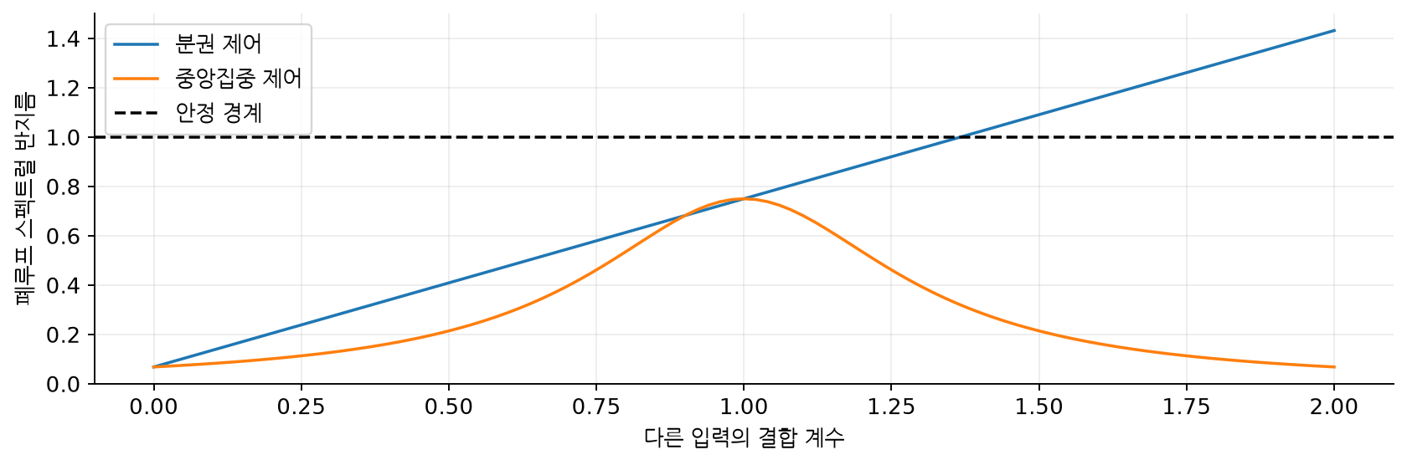
실습 결과
분권 제어 — 실습 결과
보충 실습 · 상태 전이 0.75I · 입력 결합 0–2 · 국소 입력 가중치 0.1
각 국소 설계는 안정하지만 결합이 커지면 전체 분권 폐루프는 불안정해집니다. 같은 모델의 중앙집중 제어와 비교합니다.
Rawlings · Mayne · Diehl / 2판 1쇄 / 제6장 §6.2.2 · 인쇄 pp.383–384
16
Notes:
보충 실습 · 상태 전이 0.75I · 입력 결합 0–2 · 국소 입력 가중치 0.1
각 국소 설계는 안정하지만 결합이 커지면 전체 분권 폐루프는 불안정해집니다. 같은 모델의 중앙집중 제어와 비교합니다.
분권 제어는 다른 참여자의 입력 계획 없이 대각 입력–출력 모델로 자기 입력을 설계합니다. 각 국소 폐루프가 안정해도 실제 결합 모델에 그 입력을 동시에 적용한 전체 계는 불안정할 수 있습니다.
보충 실습은 결합 크기를 바꾸며 전체 폐루프의 스펙트럴 반지름을 확인합니다. 초기 상태가 불안정 모드와 정확히 직교한 특별한 경로만 보고 안정성을 판단하지 않도록 고유값을 직접 검사합니다.

Slide 17
교재 해설
6.2.3 비협조 게임
원본 교재의 절 순서에 따른 한글 해설
핵심 설명
각자의 최선 반응
1
각자는 상대 입력을 고정하고 자신의 비용을
줄입니다.
u_{i}⁺ = argmin J_{i}(u_{i},u_{j})
내시점
2
내시점은 전체 비용의 최솟값과 다를 수
있습니다.
∂J₁/∂u₁ = ∂J₂/∂u₂ = 0
반복의 판정
3
내시점이 존재해도 단순 반복은 발산할 수
있습니다.
ρ(T_{BR}) > 1 → 반복 발산
Rawlings · Mayne · Diehl / 2판 1쇄 / 제6장 §6.2.3 · 인쇄 pp.384–392
17
Notes:
비협조 참여자는 상대의 입력 계획을 정확히 알면서 자신의 비용만 최소화합니다. 자신의 입력이 다른 출력에 주는 영향은 목적함수에 포함하지 않습니다. 따라서 모델을 정확히 공유해도 전체 비용이 나쁠 수 있습니다.
보충 게임의 내시점은 각자의 입력 미분이 동시에 0인 점입니다. 이 점의 존재, 최선 반응 반복의 수렴, 실제 폐루프의 안정성은 서로 다른 성질입니다. 동시 최선 반응의 오차 전이행렬을 구해 반복이 발산함을 확인하고, 별도로 내시점을 연립방정식으로 구합니다.
원본 교재 §6.2.3, 인쇄 pp.384–392.

Slide 18
수렴과 안정성
세 가지 질문은 서로 다릅니다
같은 수치 예에서도 각각 다른 행렬이나 조건을 검사합니다
핵심 설명
내시점의 존재
1
각자의 최적성 조건을 동시에 만족하는 점이
있는지 봅니다.
연립 최적성 조건의 해
반복의 수렴
2
계획을 반복 교환했을 때 그 점에 도달하는지
봅니다.
ρ(T_{BR}) < 1
폐루프 안정성
3
계산한 입력을 실제 시스템에 적용한 결과를
봅니다.
ρ(A+BK) < 1
Rawlings · Mayne · Diehl / 2판 1쇄 / 제6장 §6.2.2–6.2.3 · 인쇄 pp.383–392
18

Slide 19
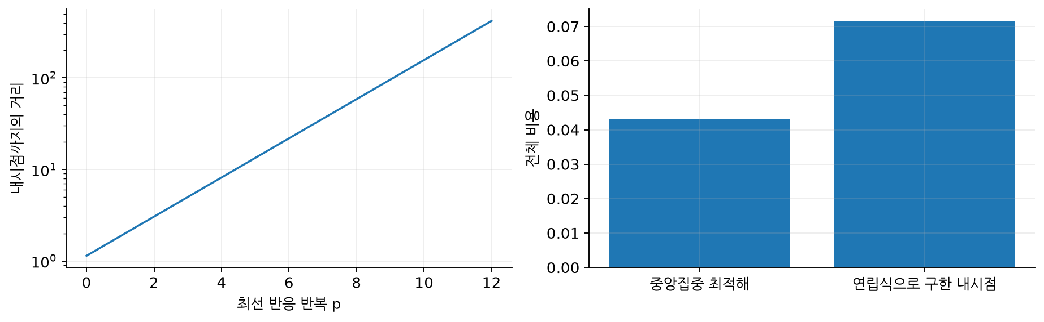
실습 결과
비협조 게임 — 실습 결과
보충 실습 · 한 단계 이차 게임 · 정확한 모델 공유 · 동시 최선 반응
내시점은 존재하지만 이 동시 반복은 그 점으로 수렴하지 않습니다. 내시점의 전체 비용도 중앙집중 최솟값과 다릅니다.
Rawlings · Mayne · Diehl / 2판 1쇄 / 제6장 §6.2.3 · 인쇄 pp.384–392
19
Notes:
보충 실습 · 한 단계 이차 게임 · 정확한 모델 공유 · 동시 최선 반응
내시점은 존재하지만 이 동시 반복은 그 점으로 수렴하지 않습니다. 내시점의 전체 비용도 중앙집중 최솟값과 다릅니다.
비협조 참여자는 상대의 입력 계획을 정확히 알면서 자신의 비용만 최소화합니다. 자신의 입력이 다른 출력에 주는 영향은 목적함수에 포함하지 않습니다. 따라서 모델을 정확히 공유해도 전체 비용이 나쁠 수 있습니다.
보충 게임의 내시점은 각자의 입력 미분이 동시에 0인 점입니다. 이 점의 존재, 최선 반응 반복의 수렴, 실제 폐루프의 안정성은 서로 다른 성질입니다. 동시 최선 반응의 오차 전이행렬을 구해 반복이 발산함을 확인하고, 별도로 내시점을 연립방정식으로 구합니다.

Slide 20
핵심 관계
원본 예제 6.9–6.11의 설정을 그대로 사용합니다
원본 인쇄 pp.389–392 · 전달함수 네 개를 개별 이산화
표본과 구간
T = 0.2, N = 30
영차 유지 이산화 · 전체 상태 7개 · 입력 계획 60개 성분
비용과 후보 가중치
Q₁=Q₂=1, R₁=R₂=0.01, P_{f}=0
두 참여자의 이전 계획에서 만든 전체 후보를 절반씩 가중합니다.
세 모델의 차이
6.9 원래 모델 · 6.10 출력 교환 · 6.11 교차 응답 감속
6.11은 6.9의 비대각 동적 경로만 느리게 바꾸며 정상상태 이득은 같습니다.
Rawlings · Mayne · Diehl / 2판 1쇄 / 제6장 §6.2.3 · 인쇄 pp.384–392
20
Notes:
비협조 참여자는 상대의 입력 계획을 정확히 알면서 자신의 비용만 최소화합니다. 자신의 입력이 다른 출력에 주는 영향은 목적함수에 포함하지 않습니다. 따라서 모델을 정확히 공유해도 전체 비용이 나쁠 수 있습니다.
보충 게임의 내시점은 각자의 입력 미분이 동시에 0인 점입니다. 이 점의 존재, 최선 반응 반복의 수렴, 실제 폐루프의 안정성은 서로 다른 성질입니다. 동시 최선 반응의 오차 전이행렬을 구해 반복이 발산함을 확인하고, 별도로 내시점을 연립방정식으로 구합니다.
원본 인쇄 pp.389–392 · 전달함수 네 개를 개별 이산화

Slide 21
핵심 관계
반복 행렬과 폐루프 행렬을 따로 계산합니다
원본 수치 재현 · 6.9의 폐루프 수치는 가상 연립해에 대한 값
내시 조건 연립식
MU + Fx = 0
블록별 최적성 식의 해 존재를 먼저 확인합니다.
가중 최선 반응
L = I − 0.5D⁻¹M
D는 M의 참여자별 대각 블록입니다. 반복 수렴은 이 행렬로 판단합니다.
수렴 해를 적용한 계
x⁺ = (A+BK)x
6.9에서 발산하는 반복이 연립식의 해를 산출했다고 가정하면 안 됩니다.
Rawlings · Mayne · Diehl / 2판 1쇄 / 제6장 §6.2.3 · 인쇄 pp.384–392
21
Notes:
비협조 참여자는 상대의 입력 계획을 정확히 알면서 자신의 비용만 최소화합니다. 자신의 입력이 다른 출력에 주는 영향은 목적함수에 포함하지 않습니다. 따라서 모델을 정확히 공유해도 전체 비용이 나쁠 수 있습니다.
보충 게임의 내시점은 각자의 입력 미분이 동시에 0인 점입니다. 이 점의 존재, 최선 반응 반복의 수렴, 실제 폐루프의 안정성은 서로 다른 성질입니다. 동시 최선 반응의 오차 전이행렬을 구해 반복이 발산함을 확인하고, 별도로 내시점을 연립방정식으로 구합니다.
원본 수치 재현 · 6.9의 폐루프 수치는 가상 연립해에 대한 값

Slide 22
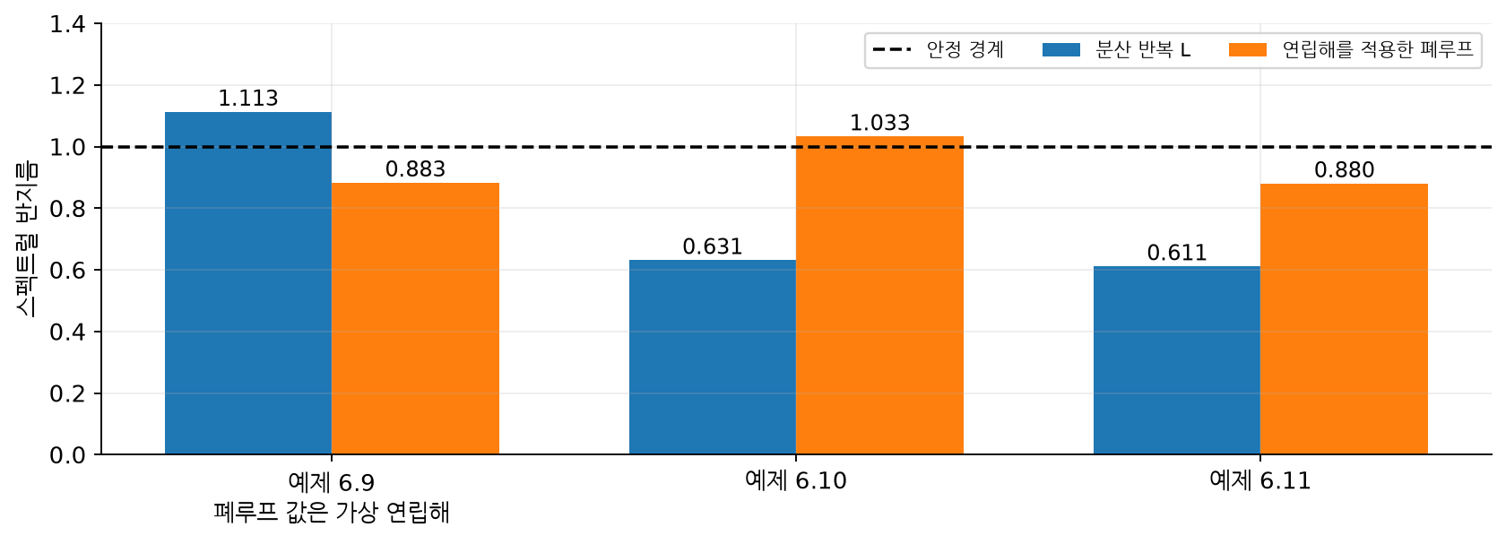
실습 결과
원본의 세 가지 안정성 사례를 재현합니다
예제 6.9–6.11 · 원본 반올림 수치와 오차 0.005 이내
6.10은 반복 반지름 0.631로 수렴해도 폐루프 반지름 1.033으로 불안정합니다. 6.9의 두 번째 막대는 직접 푼 가상
연립해입니다.
Rawlings · Mayne · Diehl / 2판 1쇄 / 제6장 §6.2.3 · 인쇄 pp.384–392
22
Notes:
예제 6.9–6.11 · 원본 반올림 수치와 오차 0.005 이내
6.10은 반복 반지름 0.631로 수렴해도 폐루프 반지름 1.033으로 불안정합니다. 6.9의 두 번째 막대는 직접 푼 가상 연립해입니다.
비협조 참여자는 상대의 입력 계획을 정확히 알면서 자신의 비용만 최소화합니다. 자신의 입력이 다른 출력에 주는 영향은 목적함수에 포함하지 않습니다. 따라서 모델을 정확히 공유해도 전체 비용이 나쁠 수 있습니다.
보충 게임의 내시점은 각자의 입력 미분이 동시에 0인 점입니다. 이 점의 존재, 최선 반응 반복의 수렴, 실제 폐루프의 안정성은 서로 다른 성질입니다. 동시 최선 반응의 오차 전이행렬을 구해 반복이 발산함을 확인하고, 별도로 내시점을 연립방정식으로 구합니다.

Slide 23
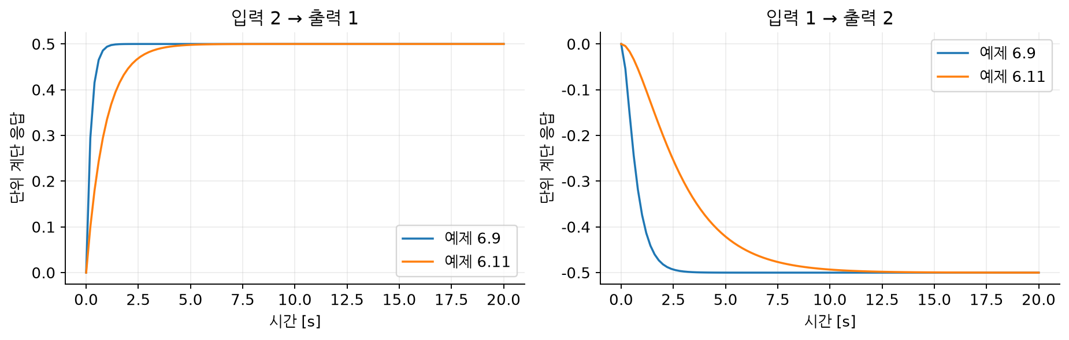
실습 결과
정상상태 이득이 같아도 동적 결합은 다릅니다
원본 예제 6.9 / 6.11 · 비대각 전달경로의 단위 계단 응답
교차 입력이 출력에 도달하는 속도가 다릅니다. 정상상태 결합만 보고 동적 분산 제어의 반복 안정성을 판단할 수 없습니다.
Rawlings · Mayne · Diehl / 2판 1쇄 / 제6장 §6.2.3 · 인쇄 pp.384–392
23
Notes:
원본 예제 6.9 / 6.11 · 비대각 전달경로의 단위 계단 응답
교차 입력이 출력에 도달하는 속도가 다릅니다. 정상상태 결합만 보고 동적 분산 제어의 반복 안정성을 판단할 수 없습니다.
비협조 참여자는 상대의 입력 계획을 정확히 알면서 자신의 비용만 최소화합니다. 자신의 입력이 다른 출력에 주는 영향은 목적함수에 포함하지 않습니다. 따라서 모델을 정확히 공유해도 전체 비용이 나쁠 수 있습니다.
보충 게임의 내시점은 각자의 입력 미분이 동시에 0인 점입니다. 이 점의 존재, 최선 반응 반복의 수렴, 실제 폐루프의 안정성은 서로 다른 성질입니다. 동시 최선 반응의 오차 전이행렬을 구해 반복이 발산함을 확인하고, 별도로 내시점을 연립방정식으로 구합니다.

Slide 24
교재 해설
6.2.4 협조 게임
원본 교재의 절 순서에 따른 한글 해설
핵심 설명
공통 목적
1
각자의 입력이 전체 출력에 미치는 영향을
비용에 넣습니다.
J = ρ₁ J₁ + ρ₂ J₂
두 전체 후보
2
같은 이전 입력 열에서 각 후보를 계산합니다.
c₁=(u₁*,u₂), c₂=(u₁,u₂*)
가중 결합
3
전체 후보 벡터의 볼록 결합을 다음 반복으로
씁니다.
u⁺ = w₁ c₁ + w₂ c₂
Rawlings · Mayne · Diehl / 2판 1쇄 / 제6장 §6.2.4 · 인쇄 pp.392–398
24
Notes:
각 참여자는 자기 입력만 바꾸지만 공통의 전체 비용을 최소화합니다. 참여자 1의 후보는 $(u_1^*,u_2^p)$, 참여자 2의 후보는 $(u_1^p,u_2^*)$입니다. **각자 새 입력을 모두 붙이는 것**과 **전체 후보 벡터들을 평균하는 것**은 다릅니다.
볼록 목적함수에서 후보들의 볼록 결합은 가중 후보 비용보다 크지 않습니다. 보충 예는 두 후보를 절반씩 합칩니다. 양의 정부호 이차 비용이므로 유일한 중앙집중 해와의 거리와 비용 차이를 확인합니다.
원본 교재 §6.2.4, 인쇄 pp.392–398.

Slide 25
핵심 관계
새 입력을 붙이는 대신 전체 후보를 평균합니다
현재 입력 (0,0) · 각 참여자의 단독 개선 입력이 1인 보충 예
참여자 1의 전체 후보
c₁ = (1,0)
참여자 2의 입력은 이전 값으로 유지
참여자 2의 전체 후보
c₂ = (0,1)
참여자 1의 입력은 이전 값으로 유지
절반씩 가중한 후보
(c₁+c₂)/2 = (0.5,0.5)
두 새 입력을 그대로 붙인 (1,1)과 다른 갱신
Rawlings · Mayne · Diehl / 2판 1쇄 / 제6장 §6.2.4 · 인쇄 pp.392–398
25

Slide 26
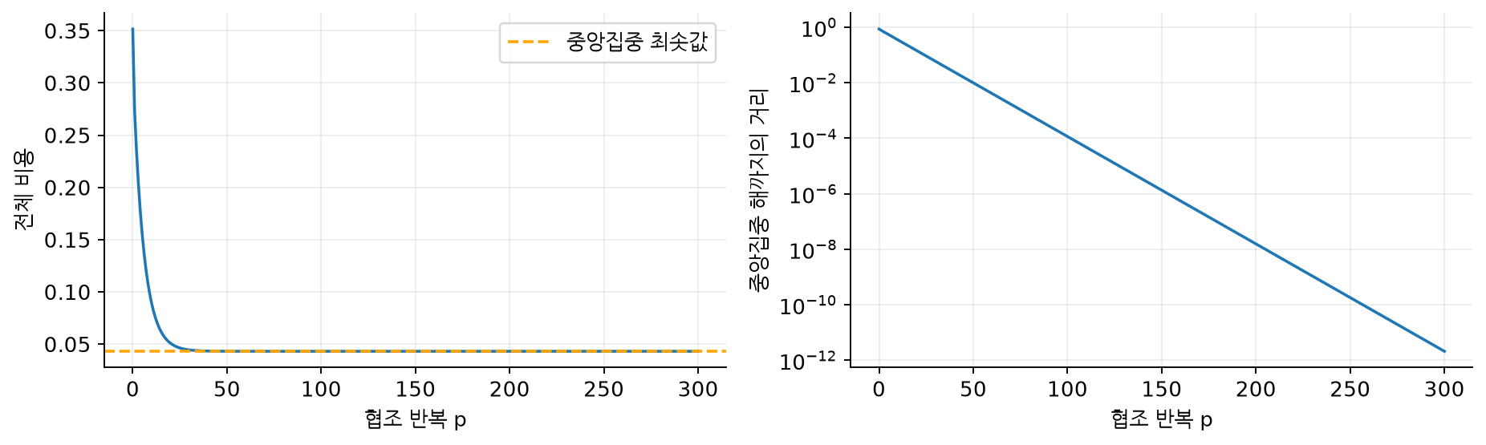
실습 결과
협조 게임 — 실습 결과
보충 실습 · 같은 한 단계 게임 · 후보 가중치 1/2 · 300회 반복
전체 비용을 공유하고 전체 후보를 평균하면 이 볼록 문제의 중앙집중 최적해로 수렴합니다. 협조 반복은 상대 출력에 대한
비용도 고려합니다.
Rawlings · Mayne · Diehl / 2판 1쇄 / 제6장 §6.2.4 · 인쇄 pp.392–398
26
Notes:
보충 실습 · 같은 한 단계 게임 · 후보 가중치 1/2 · 300회 반복
전체 비용을 공유하고 전체 후보를 평균하면 이 볼록 문제의 중앙집중 최적해로 수렴합니다. 협조 반복은 상대 출력에 대한 비용도 고려합니다.
각 참여자는 자기 입력만 바꾸지만 공통의 전체 비용을 최소화합니다. 참여자 1의 후보는 $(u_1^*,u_2^p)$, 참여자 2의 후보는 $(u_1^p,u_2^*)$입니다. **각자 새 입력을 모두 붙이는 것**과 **전체 후보 벡터들을 평균하는 것**은 다릅니다.
볼록 목적함수에서 후보들의 볼록 결합은 가중 후보 비용보다 크지 않습니다. 보충 예는 두 후보를 절반씩 합칩니다. 양의 정부호 이차 비용이므로 유일한 중앙집중 해와의 거리와 비용 차이를 확인합니다.

Slide 27
교재 해설
6.2.5 0이 아닌 설정값 추적
원본 교재의 절 순서에 따른 한글 해설
핵심 설명
정상상태 이득
1
정상상태 이득에도 상호 결합이 들어 있습니다.
G = C(I−A)⁻¹B
평형 목표
2
각자의 목표 계산만으로 전체 목표가 맞지는
않습니다.
Gu_{s} = r
협조 목표 비용
3
협조 목표 계산을 중앙집중 평형 해와
비교합니다.
min |Gu_{s}−r|²/2
Rawlings · Mayne · Diehl / 2판 1쇄 / 제6장 §6.2.5 · 인쇄 pp.398–405
27
Notes:
설정값 추적에는 평형 입력·출력을 먼저 계산합니다. 정상상태 이득 $G=C(I-A)^{-1}B$에도 참여자 간 결합이 남습니다. 대각 성분만으로 각자의 목표 입력을 구하면 전체 출력은 설정값과 달라질 수 있습니다.
보충 실습은 이전 게임 모델의 정상상태 목표 문제 $\min\frac12\|Gu-r\|^2$를 협조 반복으로 풉니다. 이는 **목표 계산**의 반복이며 동적 MPC 폐루프의 수렴과 구분합니다.
원본 교재 §6.2.5, 인쇄 pp.398–405.

Slide 28
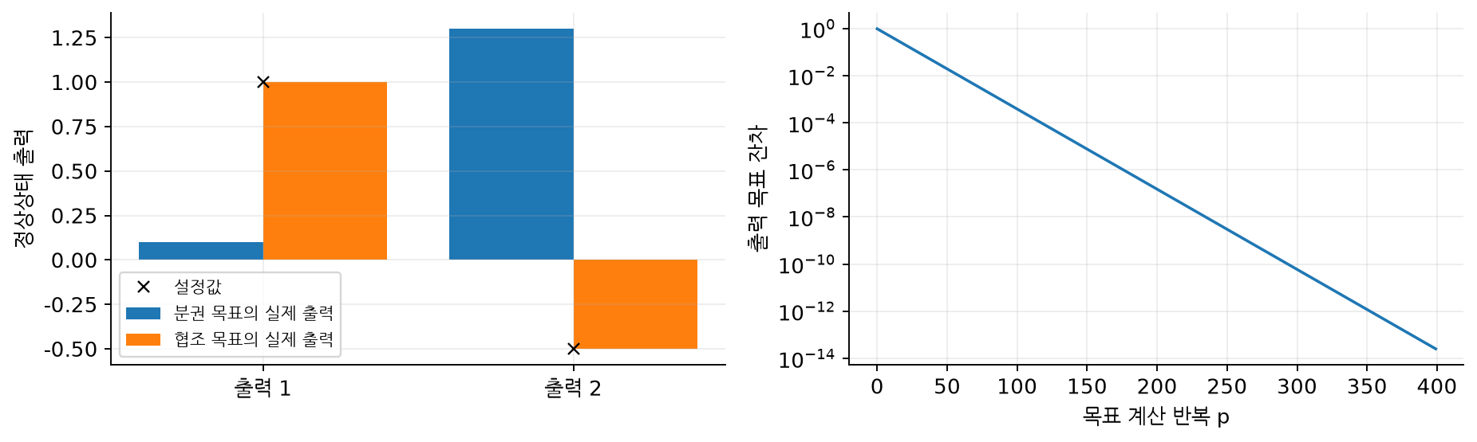
실습 결과
0이 아닌 설정값 추적 — 실습 결과
보충 실습 · 설정값 (1,−0.5) · 정상상태 목표 문제 · 400회 협조 반복
대각 이득만 사용하면 목표 출력 오차가 남습니다. 결합 이득을 반영한 협조 목표 해는 중앙집중 평형 해와 일치합니다.
Rawlings · Mayne · Diehl / 2판 1쇄 / 제6장 §6.2.5 · 인쇄 pp.398–405
28
Notes:
보충 실습 · 설정값 (1,−0.5) · 정상상태 목표 문제 · 400회 협조 반복
대각 이득만 사용하면 목표 출력 오차가 남습니다. 결합 이득을 반영한 협조 목표 해는 중앙집중 평형 해와 일치합니다.
설정값 추적에는 평형 입력·출력을 먼저 계산합니다. 정상상태 이득 $G=C(I-A)^{-1}B$에도 참여자 간 결합이 남습니다. 대각 성분만으로 각자의 목표 입력을 구하면 전체 출력은 설정값과 달라질 수 있습니다.
보충 실습은 이전 게임 모델의 정상상태 목표 문제 $\min\frac12\|Gu-r\|^2$를 협조 반복으로 풉니다. 이는 **목표 계산**의 반복이며 동적 MPC 폐루프의 수렴과 구분합니다.

Slide 29
핵심 관계
원본 예제 6.12의 목표 계산을 재현합니다
원본 인쇄 pp.401–404 · 분권 목표에서 시작해 10회 반복
정상상태 모델
G = [−0.5, 1; 2, 1], r = (1,1)
두 번째 경우는 G의 출력 행을 교환합니다.
비협조 반복 반지름
1.118 → 0.559
동일한 출력 설정값이라도 입력과 출력의 짝짓기에 따라 수렴성이 달라집니다.
협조 반복 반지름
0.757 → 0.757
행 교환은 GᵀG를 바꾸지 않아 동일 가중 전체 비용의 반복 행렬이 같습니다.
Rawlings · Mayne · Diehl / 2판 1쇄 / 제6장 §6.2.5 · 인쇄 pp.398–405
29
Notes:
설정값 추적에는 평형 입력·출력을 먼저 계산합니다. 정상상태 이득 $G=C(I-A)^{-1}B$에도 참여자 간 결합이 남습니다. 대각 성분만으로 각자의 목표 입력을 구하면 전체 출력은 설정값과 달라질 수 있습니다.
보충 실습은 이전 게임 모델의 정상상태 목표 문제 $\min\frac12\|Gu-r\|^2$를 협조 반복으로 풉니다. 이는 **목표 계산**의 반복이며 동적 MPC 폐루프의 수렴과 구분합니다.
원본 인쇄 pp.401–404 · 분권 목표에서 시작해 10회 반복

Slide 30
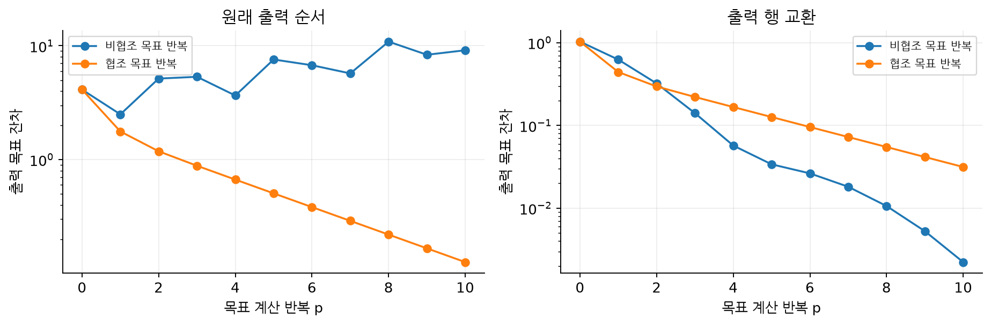
실습 결과
목표 계산의 10회 반복과 출력 잔차
원본 예제 6.12 · 후보 가중치 0.5 · 초기값은 분권 목표
안정한 경우도 10회 후 잔차가 남습니다. 별도로 150회 후 중앙집중 목표와의 일치를 검사하며 실제 폐루프 시간과
구분합니다.
Rawlings · Mayne · Diehl / 2판 1쇄 / 제6장 §6.2.5 · 인쇄 pp.398–405
30
Notes:
원본 예제 6.12 · 후보 가중치 0.5 · 초기값은 분권 목표
안정한 경우도 10회 후 잔차가 남습니다. 별도로 150회 후 중앙집중 목표와의 일치를 검사하며 실제 폐루프 시간과 구분합니다.
설정값 추적에는 평형 입력·출력을 먼저 계산합니다. 정상상태 이득 $G=C(I-A)^{-1}B$에도 참여자 간 결합이 남습니다. 대각 성분만으로 각자의 목표 입력을 구하면 전체 출력은 설정값과 달라질 수 있습니다.
보충 실습은 이전 게임 모델의 정상상태 목표 문제 $\min\frac12\|Gu-r\|^2$를 협조 반복으로 풉니다. 이는 **목표 계산**의 반복이며 동적 MPC 폐루프의 수렴과 구분합니다.

Slide 31
교재 해설
6.2.6 상태 추정
원본 교재의 절 순서에 따른 한글 해설
핵심 설명
국소 관측기의 정보
1
국소 측정과 공유한 실제 입력으로 추정합니다.
국소 측정 + 두 실제 입력
알려진 입력 상쇄
2
상대의 계획과 실제 적용 입력이 같은지
구분합니다.
e_{i}⁺ = (A_{i}−L_{i} C_{i})e_{i}
정보 누락
3
결정론적 오차 수렴과 잡음 속 오차 범위를
구분합니다.
상대 입력 누락 → 모델 오차
Rawlings · Mayne · Diehl / 2판 1쇄 / 제6장 §6.2.6 · 인쇄 pp.405–406
31
Notes:
참여자는 국소 측정을 사용해 자기 상태를 추정하지만, 모델에 들어가는 다른 참여자의 **실제 적용 입력**도 알아야 합니다. 알려진 입력을 모두 반영하면 결정론적 추정 오차계가 관측기 오차 동역학만으로 분리됩니다.
보충 예는 과정·측정 잡음 없이 예측형 관측기를 비교합니다. 각 시간의 입력을 적용한 뒤 현재 측정으로 다음 추정을 갱신합니다. 다른 입력을 누락하면 지속적인 모델 오차가 생깁니다. 교재의 잡음 없는 오차 수렴 결과를 잡음이 지속되는 상황에 그대로 적용하지 않습니다.
원본 교재 §6.2.6, 인쇄 pp.405–406.

Slide 32
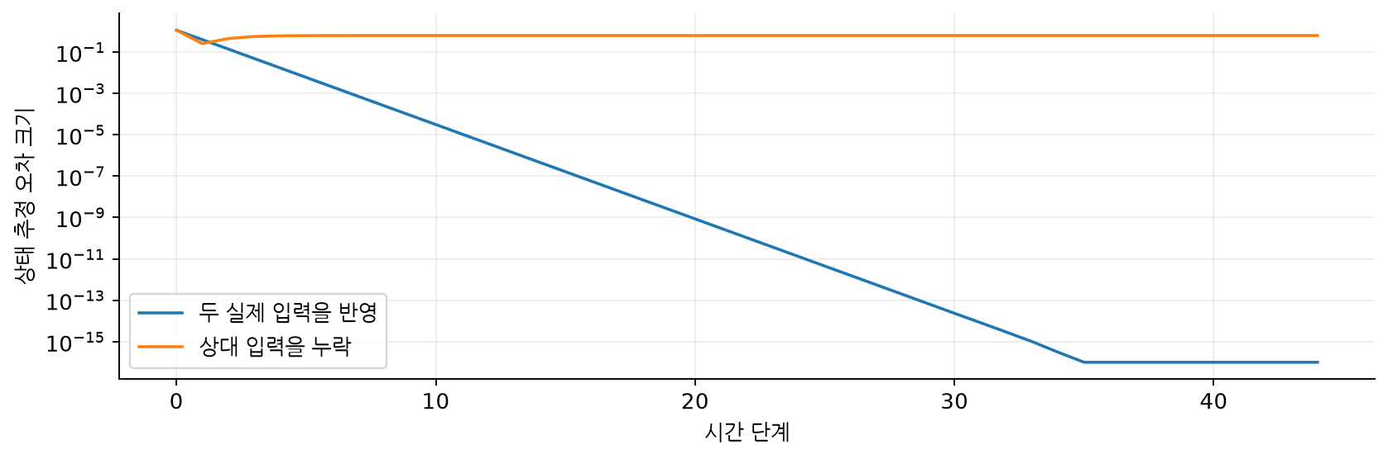
실습 결과
상태 추정 — 실습 결과
보충 실습 · 상태 전이 0.75I · 관측기 이득 0.4 · 상수 실제 입력 · 잡음 없음
두 실제 입력을 반영한 관측기는 정확한 상태에 수렴합니다. 상대 입력을 누락한 관측기에는 추정 오차가 남습니다.
Rawlings · Mayne · Diehl / 2판 1쇄 / 제6장 §6.2.6 · 인쇄 pp.405–406
32
Notes:
보충 실습 · 상태 전이 0.75I · 관측기 이득 0.4 · 상수 실제 입력 · 잡음 없음
두 실제 입력을 반영한 관측기는 정확한 상태에 수렴합니다. 상대 입력을 누락한 관측기에는 추정 오차가 남습니다.
참여자는 국소 측정을 사용해 자기 상태를 추정하지만, 모델에 들어가는 다른 참여자의 **실제 적용 입력**도 알아야 합니다. 알려진 입력을 모두 반영하면 결정론적 추정 오차계가 관측기 오차 동역학만으로 분리됩니다.
보충 예는 과정·측정 잡음 없이 예측형 관측기를 비교합니다. 각 시간의 입력을 적용한 뒤 현재 측정으로 다음 추정을 갱신합니다. 다른 입력을 누락하면 지속적인 모델 오차가 생깁니다. 교재의 잡음 없는 오차 수렴 결과를 잡음이 지속되는 상황에 그대로 적용하지 않습니다.

Slide 33
교재 해설
6.3 제약이 있는 두 참여자 게임
원본 교재의 절 순서에 따른 한글 해설
핵심 설명
독립 입력 제약
1
독립 제약과 공유 자원 제약을 구분합니다.
U ∈ 𝒰₁ × 𝒰₂
결합 입력 제약
2
반복의 실행 가능성과 폐루프 안정성은 별도
조건입니다.
H₁ U₁ + H₂ U₂ ≤ h
안정성의 추가 조건
3
원점 근처의 입력 열과 종단 조건을 함께
고려합니다.
종단 조건 · 입력 열 크기 제한
Rawlings · Mayne · Diehl / 2판 1쇄 / 제6장 §6.3 · 인쇄 pp.406–408
33
Notes:
이제 협조 제어에 집중합니다. 독립된 입력 제약과 참여자가 함께 쓰는 자원 제약은 성질이 다릅니다. 교재는 불안정 모드의 종단 제거와 원점 근처의 입력 열 크기 제한 등 안정성 조건도 추가합니다.
여기서는 §6.1의 안정한 보충 모델에 상자 입력 제약을 적용해 **고정 상태에서의 최적화 반복**을 확인합니다. 불안정 계의 종단 모드 제거나 교재 정리의 모든 안정성 제약을 구현하는 실습은 아닙니다. 상태 강제약과 출력 연성 제약도 추가하지 않습니다.
원본 교재 §6.3, 인쇄 pp.406–408.

Slide 34
교재 해설
6.3.1 독립 입력 제약
원본 교재의 절 순서에 따른 한글 해설
핵심 설명
독립 허용 집합
1
각 참여자의 입력 허용 범위가 독립입니다.
𝒰 = 𝒰₁ × 𝒰₂
볼록성의 효과
2
각 후보는 같은 이전 입력 열에서 계산합니다.
후보 평균 ∈ 𝒰
엄격 볼록 보충 QP
3
실행 가능한 후보의 평균으로 다음 입력 열을
만듭니다.
분산 수렴점 = 중앙집중 해
Rawlings · Mayne · Diehl / 2판 1쇄 / 제6장 §6.3.1 · 인쇄 pp.408–411
34
Notes:
허용 집합이 참여자별 곱집합이면, 한 참여자의 입력을 바꿀 때 다른 참여자의 허용 범위가 바뀌지 않습니다. 각 후보가 실행 가능하고 전체 비용을 줄이면 후보들의 볼록 결합도 실행 가능하며 비용을 증가시키지 않습니다.
보충 실습은 각 입력의 절댓값을 0.4 이하로 제한한 예측 구간 6의 QP입니다. 각 참여자는 같은 이전 입력 열을 기준으로 자기 블록을 정확히 최적화합니다. 고정된 상태의 중앙집중 QP 해와 수렴한 분산 해를 비교합니다.
원본 교재 §6.3.1, 인쇄 pp.408–411.

Slide 35
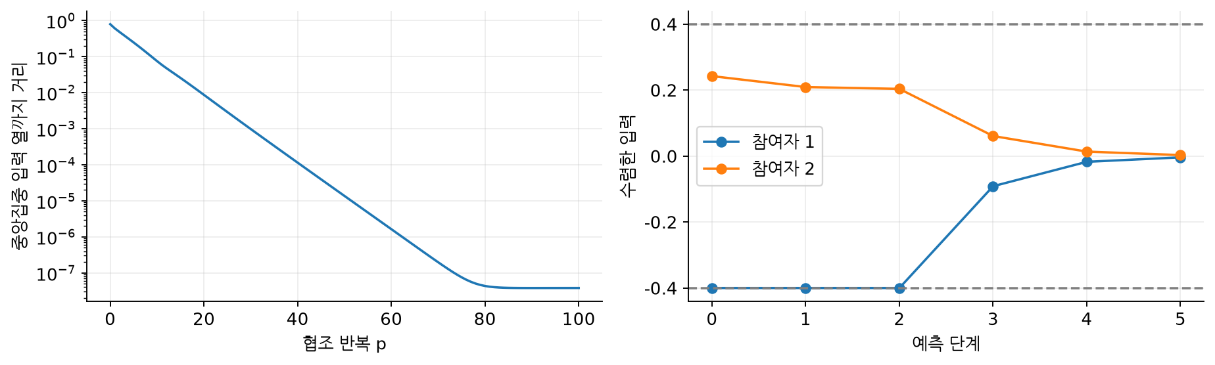
실습 결과
독립 입력 제약 — 실습 결과
보충 실습 · 안정한 2상태 모델 · N=6 · |u_i|≤0.4 · 100회 협조 반복
입력 한계를 매 반복 만족하면서 같은 고정 상태의 중앙집중 QP 해로 접근합니다. 이 그래프의 가로축은 실제 시간이 아닌
최적화 반복입니다.
Rawlings · Mayne · Diehl / 2판 1쇄 / 제6장 §6.3.1 · 인쇄 pp.408–411
35
Notes:
보충 실습 · 안정한 2상태 모델 · N=6 · |u_i|≤0.4 · 100회 협조 반복
입력 한계를 매 반복 만족하면서 같은 고정 상태의 중앙집중 QP 해로 접근합니다. 이 그래프의 가로축은 실제 시간이 아닌 최적화 반복입니다.
허용 집합이 참여자별 곱집합이면, 한 참여자의 입력을 바꿀 때 다른 참여자의 허용 범위가 바뀌지 않습니다. 각 후보가 실행 가능하고 전체 비용을 줄이면 후보들의 볼록 결합도 실행 가능하며 비용을 증가시키지 않습니다.
보충 실습은 각 입력의 절댓값을 0.4 이하로 제한한 예측 구간 6의 QP입니다. 각 참여자는 같은 이전 입력 열을 기준으로 자기 블록을 정확히 최적화합니다. 고정된 상태의 중앙집중 QP 해와 수렴한 분산 해를 비교합니다.

Slide 36
교재 해설
6.3.2 결합 입력 제약
원본 교재의 절 순서에 따른 한글 해설
핵심 설명
공유 자원
1
한 참여자가 쓰는 자원이 다른 참여자의
여유를 바꿉니다.
u₁ + u₂ ≤ 1
멈춘 경계점
2
각자 개선할 수 없는 점이 전체 최적해는 아닐
수 있습니다.
u = (0.8,0.2)
중앙집중 최적점
3
전체 후보의 평균과 새 입력의 단순 결합을
구분합니다.
u* = (0,1)
Rawlings · Mayne · Diehl / 2판 1쇄 / 제6장 §6.3.2 · 인쇄 pp.411–413
36
Notes:
공유 자원 제약에서는 한 참여자가 더 쓰려면 다른 참여자가 덜 써야 할 수 있습니다. 상대 입력을 고정한 한 블록씩의 개선만으로는 자원을 재배분할 수 없어 중앙집중 해보다 나쁜 점에 멈출 수 있습니다.
보충 예는 $u_1,u_2\ge0$, $u_1+u_2\le1$, $J=(u_1-1)^2+(u_2-2)^2$입니다. 경계점 $(0.8,0.2)$에서 각각 혼자서는 개선할 수 없지만 함께 움직이면 $(0,1)$에서 더 낮은 비용을 얻습니다. 또한 $(0,0)$에서 각자의 최선 입력을 그대로 붙이면 $(1,1)$로 제약을 위반합니다. 전체 후보 $(1,0),(0,1)$의 평균은 실행 가능합니다.
원본 교재 §6.3.2, 인쇄 pp.411–413.

Slide 37
핵심 관계
공유 자원은 함께 재배분해야 할 수 있습니다
보충 비용 J=(u₁−1)²+(u₂−2)² · u₁,u₂≥0 · u₁+u₂≤1
멈춘 경계점
u = (0.8,0.2), J = 3.28
다른 입력을 고정하면 각자 더 개선할 수 없음
함께 이동한 최적점
u* = (0,1), J* = 2
참여자 1의 자원을 참여자 2에게 옮기면 전체 비용 감소
핵심 구분
블록별 개선 정지 ≠ 전체 최적성
실행 가능성과 비용 감소가 있어도 최적성은 별도
Rawlings · Mayne · Diehl / 2판 1쇄 / 제6장 §6.3.2 · 인쇄 pp.411–413
37

Slide 38
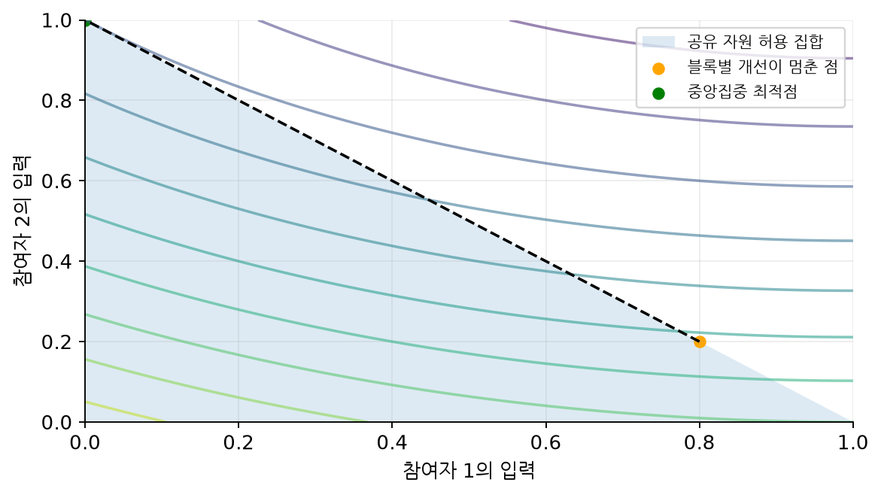
실습 결과
결합 입력 제약 — 실습 결과
보충 실습 · 삼각형 공유 자원 집합 · 볼록 이차 비용
두 블록의 개선이 모두 멈춰도 전체 비용은 최적이 아닐 수 있습니다. 같은 점에서 두 입력을 함께 바꾸어야 자원을 재배분할
수 있습니다.
Rawlings · Mayne · Diehl / 2판 1쇄 / 제6장 §6.3.2 · 인쇄 pp.411–413
38
Notes:
보충 실습 · 삼각형 공유 자원 집합 · 볼록 이차 비용
두 블록의 개선이 모두 멈춰도 전체 비용은 최적이 아닐 수 있습니다. 같은 점에서 두 입력을 함께 바꾸어야 자원을 재배분할 수 있습니다.
공유 자원 제약에서는 한 참여자가 더 쓰려면 다른 참여자가 덜 써야 할 수 있습니다. 상대 입력을 고정한 한 블록씩의 개선만으로는 자원을 재배분할 수 없어 중앙집중 해보다 나쁜 점에 멈출 수 있습니다.
보충 예는 $u_1,u_2\ge0$, $u_1+u_2\le1$, $J=(u_1-1)^2+(u_2-2)^2$입니다. 경계점 $(0.8,0.2)$에서 각각 혼자서는 개선할 수 없지만 함께 움직이면 $(0,1)$에서 더 낮은 비용을 얻습니다. 또한 $(0,0)$에서 각자의 최선 입력을 그대로 붙이면 $(1,1)$로 제약을 위반합니다. 전체 후보 $(1,0),(0,1)$의 평균은 실행 가능합니다.

Slide 39
교재 해설
6.3.3 추정 오차가 있을 때의 지수 수렴
원본 교재의 절 순서에 따른 한글 해설
핵심 설명
결합 분석 함수
1
추정 오차가 제어 비용에 주는 섭동을
제한합니다.
W(x̂,U,e) = V(x̂,U) + J(e)
추정 오차의 감소
2
제어 비용과 추정 오차 함수를 함께
분석합니다.
J(e⁺) − J(e) ≤ −c|e|
추가 조건
3
오차 수렴만으로 모든 제약 조건이 해결되지는
않습니다.
실행 가능성 · 연속성 · 입력 열 경계
Rawlings · Mayne · Diehl / 2판 1쇄 / 제6장 §6.3.3 · 인쇄 pp.413–415
39
Notes:
상태 추정 오차가 있으면 예측한 다음 상태와 실제 추정기 갱신이 다릅니다. 교재는 입력 열을 포함하는 제어 비용과 추정 오차의 리아푸노프 함수를 합쳐 분석합니다. 비용의 섭동을 제한하는 연속성·립시츠 조건, 재귀적 실행 가능성, 원점 근처의 입력 열 크기 제한 등이 필요합니다.
여기서 추정 오차는 잡음 없이 지수적으로 감소하는 경우입니다. §6.2.6의 오차 경로는 이 구조를 설명하지만 제약 MPC 정리의 전체 증명은 아닙니다. 잡음이 지속되는 경우의 범위 보장은 5장의 유계 오차 접근처럼 별도로 다뤄야 합니다.
원본 교재 §6.3.3, 인쇄 pp.413–415.

Slide 40
교재 해설
6.3.4 외란 모델과 오프셋 제거
원본 교재의 절 순서에 따른 한글 해설
핵심 설명
국소 확장 상태
1
각 국소 모델에 구분 가능한 외란 상태를
추가합니다.
ξ_{i} = (x_{i},d_{i})
결합 목표 평형
2
목표 계산에도 다른 입력의 영향을 반영합니다.
B u_{s} = (I−A)r − d̂
목표 주변 제어
3
외란 추정과 유한 반복의 입력 계산을
연결합니다.
x−r, U−U_{s}
Rawlings · Mayne · Diehl / 2판 1쇄 / 제6장 §6.3.4 · 인쇄 pp.415–419
40
Notes:
각 참여자는 적분 외란을 추가한 국소 상태를 추정합니다. 확장 모델의 검출가능성과 실제 입력 공유가 필요하며, 외란 추정값을 반영한 목표 계산도 참여자 간 결합을 고려해야 합니다.
보충 실습은 §6.1의 안정한 모델에 상수 과정 외란을 넣습니다. 두 국소 확장 관측기가 실제 두 입력을 사용합니다. 목표 평형은 전체 선형 등식으로 계산하고, 동적 입력 열은 시간당 협조 반복 3회로 개선합니다. 이전 실제 입력 열을 이동해 다음 시작점으로 사용합니다.
이 예는 **무제약·잡음 없는 외란 보상 원리의 보충 실습**이며, 이 절의 모든 제약·안정성 조건을 구현하지 않습니다. 모델에 외란을 추가하지 않은 경우와 비교합니다.
원본 교재 §6.3.4, 인쇄 pp.415–419.

Slide 41
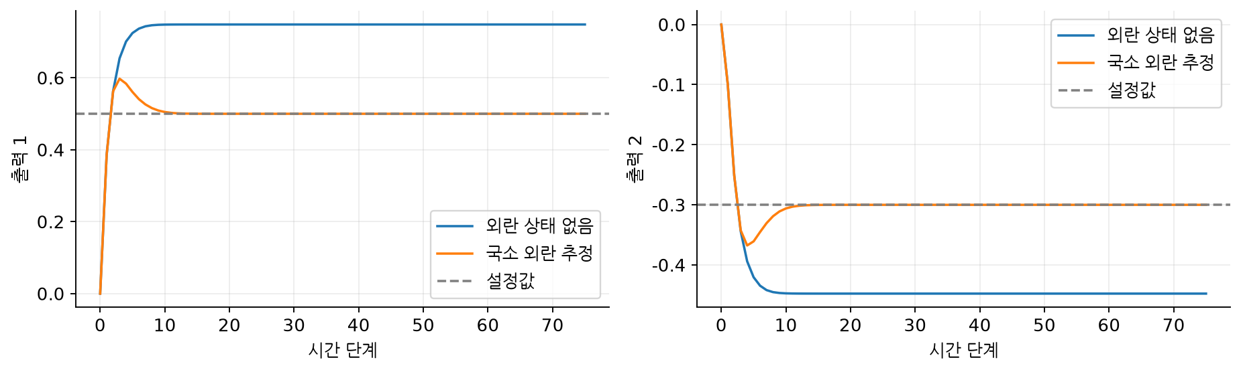
실습 결과
외란 모델과 오프셋 제거 — 실습 결과
보충 실습 · 안정한 2상태 모델 · 상수 외란 (0.1,−0.06) · 시간당 협조 반복 3회
국소 외란 추정과 결합 목표 보정을 사용하면 이 무제약 예의 출력 오프셋이 사라집니다. 목표 등식은 전체 행렬로 풀고 동적
입력 열은 협조 반복으로 계산합니다.
Rawlings · Mayne · Diehl / 2판 1쇄 / 제6장 §6.3.4 · 인쇄 pp.415–419
41
Notes:
보충 실습 · 안정한 2상태 모델 · 상수 외란 (0.1,−0.06) · 시간당 협조 반복 3회
국소 외란 추정과 결합 목표 보정을 사용하면 이 무제약 예의 출력 오프셋이 사라집니다. 목표 등식은 전체 행렬로 풀고 동적 입력 열은 협조 반복으로 계산합니다.
각 참여자는 적분 외란을 추가한 국소 상태를 추정합니다. 확장 모델의 검출가능성과 실제 입력 공유가 필요하며, 외란 추정값을 반영한 목표 계산도 참여자 간 결합을 고려해야 합니다.
보충 실습은 §6.1의 안정한 모델에 상수 과정 외란을 넣습니다. 두 국소 확장 관측기가 실제 두 입력을 사용합니다. 목표 평형은 전체 선형 등식으로 계산하고, 동적 입력 열은 시간당 협조 반복 3회로 개선합니다. 이전 실제 입력 열을 이동해 다음 시작점으로 사용합니다.
이 예는 **무제약·잡음 없는 외란 보상 원리의 보충 실습**이며, 이 절의 모든 제약·안정성 조건을 구현하지 않습니다. 모델에 외란을 추가하지 않은 경우와 비교합니다.

Slide 42
교재 해설
6.4 제약이 있는 다수 참여자 게임
원본 교재의 절 순서에 따른 한글 해설
핵심 설명
전체 비용
1
각 참여자는 자기 입력 블록을 소유합니다.
J = Σ_{i} ρ_{i} J_{i}
가중 후보 평균
2
모든 후보를 같은 이전 입력 열에서 만듭니다.
U⁺ = Σ_{i} w_{i} c_{i}
균등 가중치
3
가중치 합을 1로 유지합니다.
w_{i} = 1/M
Rawlings · Mayne · Diehl / 2판 1쇄 / 제6장 §6.4 · 인쇄 pp.419–421
42
Notes:
참여자가 여러 명이어도 각자는 자기 입력 블록만 바꾸고 전체 비용을 평가합니다. 다음 입력 열은 전체 후보들의 양의 가중 평균으로 만들며 가중치의 합은 1이어야 합니다. 균등 가중치라면 각 블록의 새 값은 이전 값에서 최선 반응 방향으로 $1/M$만큼 이동합니다.
보충 예는 3참여자의 엄격 볼록 이차 비용과 독립 상자 제약입니다. 국소 최적해는 스칼라 절단으로 정확히 계산됩니다. 중앙집중 QP 해와 비교하며, 실제 여러 컴퓨터의 통신 속도를 측정하는 실습은 아닙니다.
원본 교재 §6.4, 인쇄 pp.419–421.

Slide 43
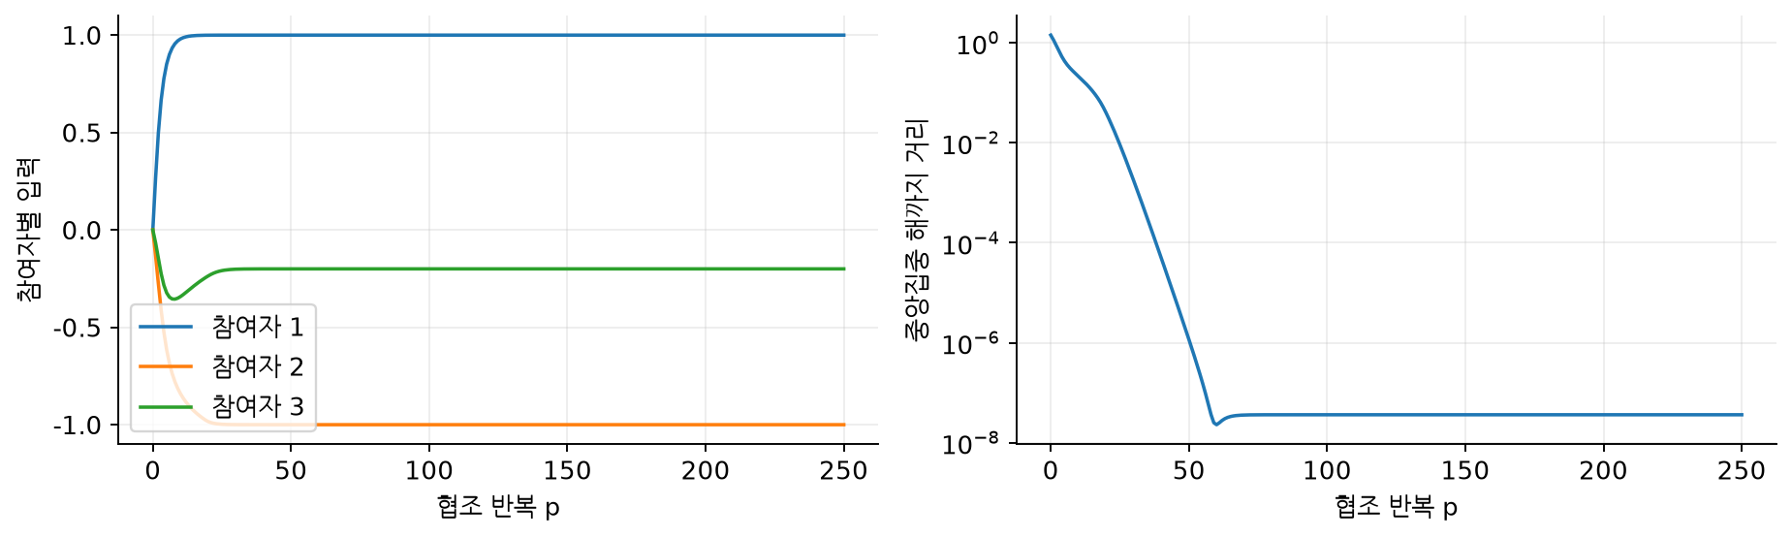
실습 결과
제약이 있는 다수 참여자 게임 — 실습 결과
보충 실습 · 3참여자 · 독립 입력 상자 [−1,1] · 엄격 볼록 이차 비용
전체 후보를 1/3씩 합치면서 비용을 줄이고 중앙집중 해에 접근합니다. 입력 블록을 모두 새 최적값으로 바꾸는 연산과
다릅니다.
Rawlings · Mayne · Diehl / 2판 1쇄 / 제6장 §6.4 · 인쇄 pp.419–421
43
Notes:
보충 실습 · 3참여자 · 독립 입력 상자 [−1,1] · 엄격 볼록 이차 비용
전체 후보를 1/3씩 합치면서 비용을 줄이고 중앙집중 해에 접근합니다. 입력 블록을 모두 새 최적값으로 바꾸는 연산과 다릅니다.
참여자가 여러 명이어도 각자는 자기 입력 블록만 바꾸고 전체 비용을 평가합니다. 다음 입력 열은 전체 후보들의 양의 가중 평균으로 만들며 가중치의 합은 1이어야 합니다. 균등 가중치라면 각 블록의 새 값은 이전 값에서 최선 반응 방향으로 $1/M$만큼 이동합니다.
보충 예는 3참여자의 엄격 볼록 이차 비용과 독립 상자 제약입니다. 국소 최적해는 스칼라 절단으로 정확히 계산됩니다. 중앙집중 QP 해와 비교하며, 실제 여러 컴퓨터의 통신 속도를 측정하는 실습은 아닙니다.

Slide 44
핵심 관계
엄격 볼록성만으로 동시 블록 갱신이 수렴하지는 않습니다
3참여자 보충 비교 · 기존 비용에서 입력 상자 제약 제거
양의 정부호 비용
eig(H) = {0.2, 0.2, 2.6}
대각 성분 1, 비대각 성분 0.8인 같은 전체 비용을 사용합니다.
새 블록 단순 결합
T_{raw} = I−H, ρ(T_{raw})=1.6
각자의 최선 입력을 한 번에 적용하면 반복이 발산합니다.
전체 후보 평균
T_{avg} = I−H/3, ρ(T_{avg})=0.9333
후보에 남아 있는 다른 참여자의 이전 계획까지 평균해야 합니다.
Rawlings · Mayne · Diehl / 2판 1쇄 / 제6장 §6.4 · 인쇄 pp.419–421
44
Notes:
참여자가 여러 명이어도 각자는 자기 입력 블록만 바꾸고 전체 비용을 평가합니다. 다음 입력 열은 전체 후보들의 양의 가중 평균으로 만들며 가중치의 합은 1이어야 합니다. 균등 가중치라면 각 블록의 새 값은 이전 값에서 최선 반응 방향으로 $1/M$만큼 이동합니다.
보충 예는 3참여자의 엄격 볼록 이차 비용과 독립 상자 제약입니다. 국소 최적해는 스칼라 절단으로 정확히 계산됩니다. 중앙집중 QP 해와 비교하며, 실제 여러 컴퓨터의 통신 속도를 측정하는 실습은 아닙니다.
3참여자 보충 비교 · 기존 비용에서 입력 상자 제약 제거

Slide 45
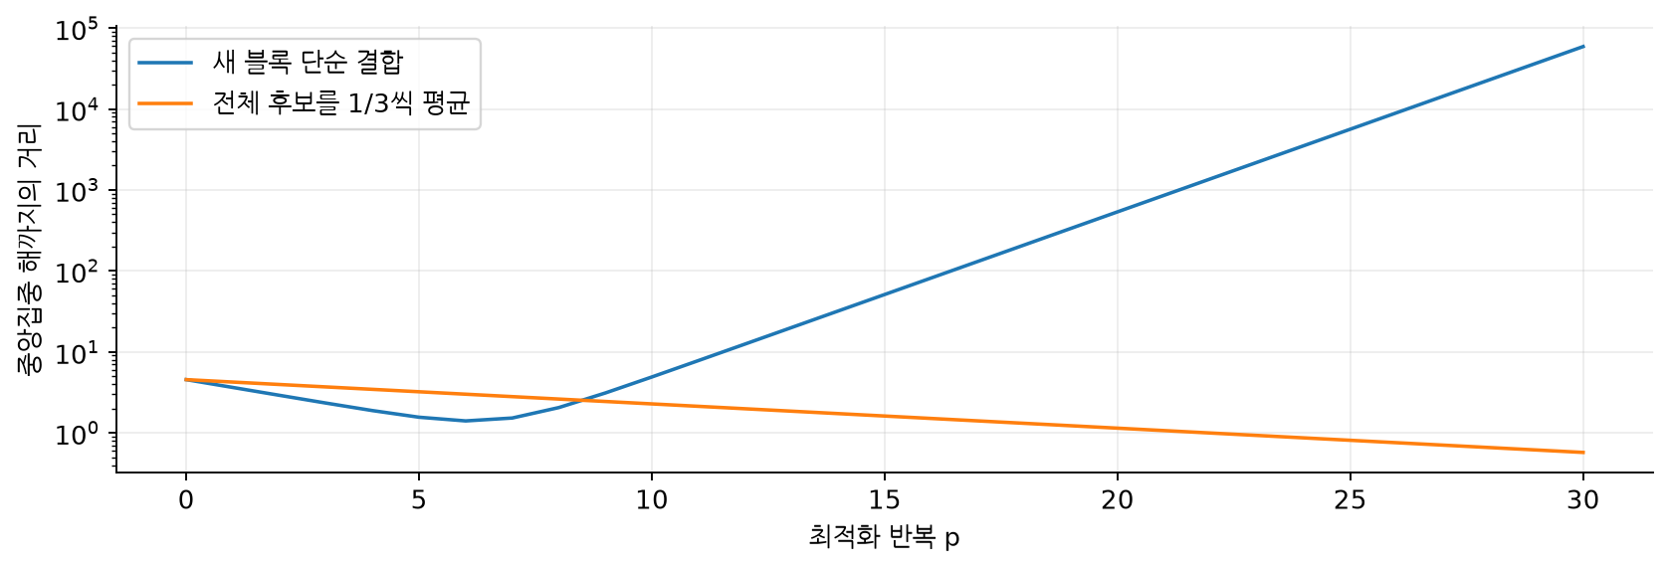
실습 결과
세 전체 후보를 평균해야 하는 이유
같은 무제약 이차 비용 · 단순 결합 / 균등 후보 평균
가중치는 계산을 임의로 늦추는 장치가 아니라 전체 후보의 볼록 결합을 만드는 규칙입니다. 통신 성능 비교는 아닙니다.
Rawlings · Mayne · Diehl / 2판 1쇄 / 제6장 §6.4 · 인쇄 pp.419–421
45
Notes:
같은 무제약 이차 비용 · 단순 결합 / 균등 후보 평균
가중치는 계산을 임의로 늦추는 장치가 아니라 전체 후보의 볼록 결합을 만드는 규칙입니다. 통신 성능 비교는 아닙니다.
참여자가 여러 명이어도 각자는 자기 입력 블록만 바꾸고 전체 비용을 평가합니다. 다음 입력 열은 전체 후보들의 양의 가중 평균으로 만들며 가중치의 합은 1이어야 합니다. 균등 가중치라면 각 블록의 새 값은 이전 값에서 최선 반응 방향으로 $1/M$만큼 이동합니다.
보충 예는 3참여자의 엄격 볼록 이차 비용과 독립 상자 제약입니다. 국소 최적해는 스칼라 절단으로 정확히 계산됩니다. 중앙집중 QP 해와 비교하며, 실제 여러 컴퓨터의 통신 속도를 측정하는 실습은 아닙니다.

Slide 46
교재 해설
6.5 비선형 분산 MPC
원본 교재의 절 순서에 따른 한글 해설
핵심 설명
부분 시스템 1
1
상태 결합과 입력 결합을 함께 고려합니다.
x₁⁺ = f₁(x₁,x₂,u₁,u₂)
부분 시스템 2
2
각 입력 후보에 대해 전체 상태 경로를
예측합니다.
x₂⁺ = f₂(x₁,x₂,u₁,u₂)
비선형 비용
3
평균한 후보의 실제 비용을 다시 평가합니다.
볼록 결합의 비용 감소는 자동이 아님
Rawlings · Mayne · Diehl / 2판 1쇄 / 제6장 §6.5 · 인쇄 pp.421
46
Notes:
비선형 물리 모델에서는 다른 부분 시스템의 상태와 입력이 함께 동역학에 들어갈 수 있습니다. 각 참여자가 자기 입력만 바꾸더라도 전체 상태 경로와 비용을 평가해야 합니다. 볼록 선형 문제에서 사용한 평균 후보의 비용 감소는 비선형 비용에서 자동으로 성립하지 않습니다.
원본 교재 §6.5, 인쇄 pp.421.

Slide 47
교재 해설
6.5.1 비볼록성
원본 교재의 절 순서에 따른 한글 해설
핵심 설명
각 후보의 감소
1
두 후보가 각각 비용을 줄이는지 확인합니다.
J(c₁), J(c₂) < J(u)
실패하는 평균
2
후보들의 평균 비용은 별도로 계산합니다.
J((c₁+c₂)/2) > J(u)
필요한 검사
3
비볼록 비용에서는 평균 후보가 더 나쁠 수
있습니다.
새 후보의 실제 비용을 평가
Rawlings · Mayne · Diehl / 2판 1쇄 / 제6장 §6.5.1 · 인쇄 pp.421–423
47
Notes:
교재 그림 6.7의 목적함수에 상수 2를 더한 함수를 사용합니다. 상수 이동은 최적점이나 비용 차이를 바꾸지 않으며 비용을 음수가 아니게 만듭니다. 아래 함수의 비볼록 봉우리 때문에 두 국소 후보가 모두 비용을 줄여도 그 평균은 비용을 높일 수 있습니다.
범위는 $0.1\le u_i\le4$, 시작점은 $(0.5,0.5)$입니다. 격자에서 좋은 구간을 찾고 스칼라 최소화로 후보를 보정합니다. 필요한 사실은 후보가 시작점보다 낮은 비용이고 그 평균이 시작점보다 높다는 것입니다. 격자 탐색만으로 일반적인 전역 최적화를 주장하지 않습니다.
원본 교재 §6.5.1, 인쇄 pp.421–423.

Slide 48
핵심 관계
비볼록 비용은 세 항으로 나누어 봅니다
교재 그림 6.7의 함수에 상수 2를 더함 · 최적점과 비용 차이는 동일
개별 입력 항
q(u) = exp(−2u) − 2exp(−u)
각 입력의 매끄러운 비선형 비용
결합 봉우리
b(u₁,u₂) = 1.1exp(−0.4[(u₁+0.2)²+(u₂+0.2)²])
두 입력이 함께 결정하는 추가 항
전체 비용
J = 2 + q(u₁) + q(u₂) + b(u₁,u₂)
개별 후보 사이에 더 높은 비용 영역이 있을 수 있음
Rawlings · Mayne · Diehl / 2판 1쇄 / 제6장 §6.5.1 · 인쇄 pp.421–423
48

Slide 49
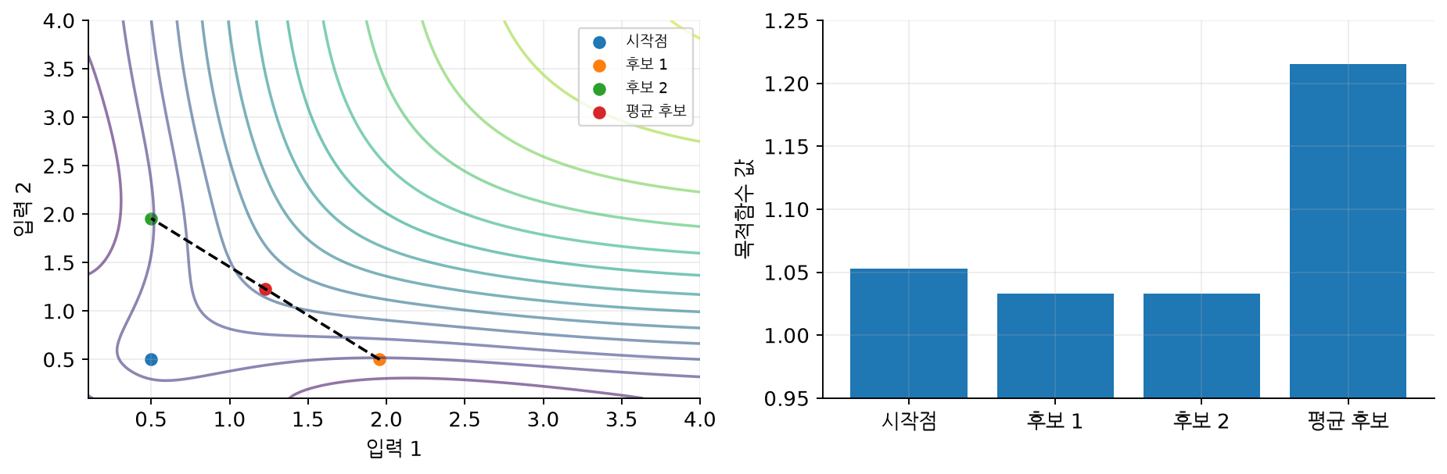
실습 결과
비볼록성 — 실습 결과
교재 그림 6.7의 함수 + 상수 2 · 범위 [0.1,4] · 시작점 (0.5,0.5)
각자 찾은 후보의 비용은 내려가지만 평균 후보의 비용은 올라갑니다. 볼록 문제의 평균 갱신을 비볼록 문제에 그대로
적용할 수 없는 예입니다.
Rawlings · Mayne · Diehl / 2판 1쇄 / 제6장 §6.5.1 · 인쇄 pp.421–423
49
Notes:
교재 그림 6.7의 함수 + 상수 2 · 범위 [0.1,4] · 시작점 (0.5,0.5)
각자 찾은 후보의 비용은 내려가지만 평균 후보의 비용은 올라갑니다. 볼록 문제의 평균 갱신을 비볼록 문제에 그대로 적용할 수 없는 예입니다.
교재 그림 6.7의 목적함수에 상수 2를 더한 함수를 사용합니다. 상수 이동은 최적점이나 비용 차이를 바꾸지 않으며 비용을 음수가 아니게 만듭니다. 아래 함수의 비볼록 봉우리 때문에 두 국소 후보가 모두 비용을 줄여도 그 평균은 비용을 높일 수 있습니다.
범위는 $0.1\le u_i\le4$, 시작점은 $(0.5,0.5)$입니다. 격자에서 좋은 구간을 찾고 스칼라 최소화로 후보를 보정합니다. 필요한 사실은 후보가 시작점보다 낮은 비용이고 그 평균이 시작점보다 높다는 것입니다. 격자 탐색만으로 일반적인 전역 최적화를 주장하지 않습니다.

Slide 50
교재 해설
6.5.2 비볼록 함수의 분산 알고리즘
원본 교재의 절 순서에 따른 한글 해설
핵심 설명
투영 방향
1
각 블록에서 투영과 후퇴 탐색으로 후보를
만듭니다.
d_{i} = Π_{i}(u_{i}−∇_{i} J) − u_{i}
혼합 후보 검사
2
평균 후보가 실제로 비용을 줄이는지
검사합니다.
J(Σ_{i} w_{i} c_{i}) ≤ Σ_{i} w_{i} J(c_{i})
수렴 목표
3
검사가 실패하면 개선이 작은 후보를
제외합니다.
전역 최적점 보장이 아닌 정상점
Rawlings · Mayne · Diehl / 2판 1쇄 / 제6장 §6.5.2 · 인쇄 pp.423–425
50
Notes:
교재의 분산 투영 기울기 방법을 구현합니다. 각 참여자는 자기 블록의 기울기를 구해 허용 집합에 투영하고, Armijo 후퇴 탐색으로 국소 후보를 만듭니다. 후보들을 합친 비용이 가중 후보 비용 이하인지 검사합니다.
검사가 실패하면 비용 개선이 가장 작은 후보를 제외하고 남은 가중치를 다시 정합니다. 끝까지 필요하면 후보 하나를 선택합니다. 이 절의 수렴 목표는 **정상점**이며 전역 최적점 보장이 아닙니다. 세 시작점에서 비용 감소, 입력 범위와 투영 기울기 잔차를 검사합니다.
원본 교재 §6.5.2, 인쇄 pp.423–425.

Slide 51
핵심 관계
평균 후보를 검사하고 필요하면 후보를 제외합니다
각 블록의 투영 기울기와 Armijo 탐색 후 전체 후보를 공유합니다
후보 평균
u_{test} = Σ_{i} w_{i} c_{i}
남은 후보들의 가중치 합은 1
비용 검사
J(u_{test}) ≤ Σ_{i} w_{i} J(c_{i})
비볼록 목적함수의 실제 값을 다시 계산
실패한 경우
비용 개선이 가장 작은 후보를 제외
가중치를 다시 정하고 검사 · 필요하면 후보 하나만 선택
Rawlings · Mayne · Diehl / 2판 1쇄 / 제6장 §6.5.2 · 인쇄 pp.423–425
51

Slide 52
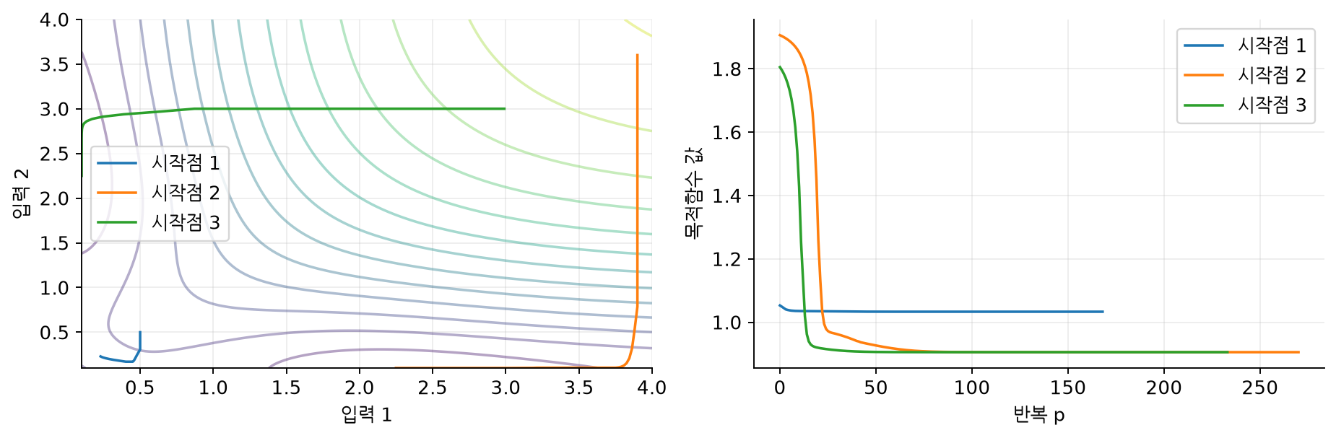
실습 결과
비볼록 함수의 분산 알고리즘 — 실습 결과
교재 §6.5.2 방식 · 투영·Armijo·후보 제외 · 서로 다른 세 시작점
실제 비용 검사를 통과하는 후보만 채택합니다. 시작점에 따라 다른 정상점에 도달할 수 있으며, 비용 감소만으로 전역
최적성을 주장하지 않습니다.
Rawlings · Mayne · Diehl / 2판 1쇄 / 제6장 §6.5.2 · 인쇄 pp.423–425
52
Notes:
교재 §6.5.2 방식 · 투영·Armijo·후보 제외 · 서로 다른 세 시작점
실제 비용 검사를 통과하는 후보만 채택합니다. 시작점에 따라 다른 정상점에 도달할 수 있으며, 비용 감소만으로 전역 최적성을 주장하지 않습니다.
교재의 분산 투영 기울기 방법을 구현합니다. 각 참여자는 자기 블록의 기울기를 구해 허용 집합에 투영하고, Armijo 후퇴 탐색으로 국소 후보를 만듭니다. 후보들을 합친 비용이 가중 후보 비용 이하인지 검사합니다.
검사가 실패하면 비용 개선이 가장 작은 후보를 제외하고 남은 가중치를 다시 정합니다. 끝까지 필요하면 후보 하나를 선택합니다. 이 절의 수렴 목표는 **정상점**이며 전역 최적점 보장이 아닙니다. 세 시작점에서 비용 감소, 입력 범위와 투영 기울기 잔차를 검사합니다.

Slide 53
교재 해설
6.5.3 비선형 협조 분산 제어
원본 교재의 절 순서에 따른 한글 해설
핵심 설명
보충 동역학
1
각 입력 후보마다 전체 비선형 상태 경로를
계산합니다.
f(x,u) = f₀(x) + u
입력 제한
2
기울기를 전체 비용에 대해 구합니다.
|u_{i}| ≤ 0.6
종단 비용
3
유한 반복 후 첫 입력을 적용하고 입력 열을
이동합니다.
V_{f}(x) = c|x|², c ≈ 2.5536
Rawlings · Mayne · Diehl / 2판 1쇄 / 제6장 §6.5.3 · 인쇄 pp.425–428
53
Notes:
각 참여자가 입력 열의 자기 블록을 개선하도록 앞 절의 방법을 예측 제어 비용에 적용합니다. 보충 모델은 $x^+=0.7x+0.08\tanh(\operatorname{swap}(x))+u$이고 $|u_i|\le0.6$입니다. 비용은 $\sum(\|x\|^2+0.2\|u\|^2)+c\|x_N\|^2$입니다.
영 입력 모델은 전역적으로 $\|f(x,0)\|\le0.78\|x\|$이므로 $c=1/(1-0.78^2)$이면 종단 비용 감소 부등식이 성립합니다. 이 보충 모델에서는 입력 0이 항상 가능하고 상태 강제약을 두지 않으므로 영 입력 종단 정책을 전역적으로 사용할 수 있습니다.
예측 구간은 5이며 각 시간에 반복 1회와 4회를 비교합니다. 기울기는 전체 상태 경로를 통해 역전파해 계산하고 유한차분으로 확인합니다. 두 실행의 성능 차이는 이 예의 결과이며 통신·실시간 병렬 성능 비교가 아닙니다.
원본 교재 §6.5.3, 인쇄 pp.425–428.

Slide 54
핵심 관계
보충 비선형 모델의 종단 조건을 확인합니다
영 입력이 가능하고 상태 강제약이 없는 보충 시스템
영 입력 동역학
f₀(x) = 0.7x + 0.08tanh(swap(x))
두 상태를 교환한 벡터에 tanh를 성분별로 적용
전역 수축 경계
|f₀(x)| ≤ 0.78|x|
삼각 부등식과 |tanh(x)|≤|x|를 사용
종단 비용 계수
c = 1/(1−0.78²)
c|f₀(x)|²−c|x|² ≤ −|x|²이므로 영 입력을 끝에 붙임
Rawlings · Mayne · Diehl / 2판 1쇄 / 제6장 §6.5.3–6.5.4 · 인쇄 pp.425–430
54

Slide 55
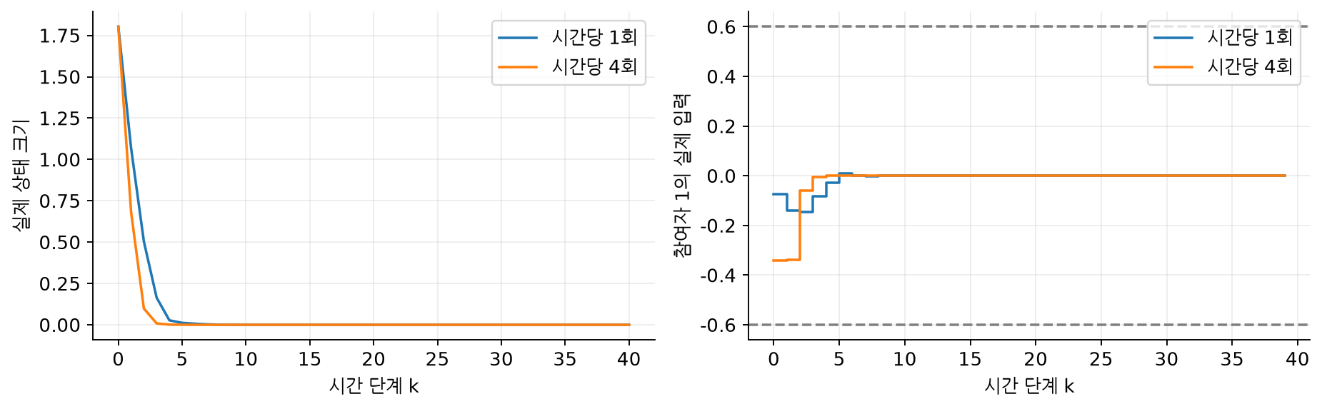
실습 결과
비선형 협조 분산 제어 — 실습 결과
보충 실습 · N=5 · 시간당 반복 1회 / 4회 · 전역 영 입력 종단 정책
같은 비선형 모델에서 유한 횟수의 협조 개선 후 제어합니다. 입력 한계와 최적화 비용 감소를 검사하며 중앙집중 전역
최적해를 주장하지 않습니다.
Rawlings · Mayne · Diehl / 2판 1쇄 / 제6장 §6.5.3 · 인쇄 pp.425–428
55
Notes:
보충 실습 · N=5 · 시간당 반복 1회 / 4회 · 전역 영 입력 종단 정책
같은 비선형 모델에서 유한 횟수의 협조 개선 후 제어합니다. 입력 한계와 최적화 비용 감소를 검사하며 중앙집중 전역 최적해를 주장하지 않습니다.
각 참여자가 입력 열의 자기 블록을 개선하도록 앞 절의 방법을 예측 제어 비용에 적용합니다. 보충 모델은 $x^+=0.7x+0.08\tanh(\operatorname{swap}(x))+u$이고 $|u_i|\le0.6$입니다. 비용은 $\sum(\|x\|^2+0.2\|u\|^2)+c\|x_N\|^2$입니다.
영 입력 모델은 전역적으로 $\|f(x,0)\|\le0.78\|x\|$이므로 $c=1/(1-0.78^2)$이면 종단 비용 감소 부등식이 성립합니다. 이 보충 모델에서는 입력 0이 항상 가능하고 상태 강제약을 두지 않으므로 영 입력 종단 정책을 전역적으로 사용할 수 있습니다.
예측 구간은 5이며 각 시간에 반복 1회와 4회를 비교합니다. 기울기는 전체 상태 경로를 통해 역전파해 계산하고 유한차분으로 확인합니다. 두 실행의 성능 차이는 이 예의 결과이며 통신·실시간 병렬 성능 비교가 아닙니다.

Slide 56
교재 해설
6.5.4 비선형 협조 제어의 안정성
원본 교재의 절 순서에 따른 한글 해설
핵심 설명
이동 시작점의 감소
1
이동 시작점의 비용 감소를 먼저 확인합니다.
V_{w}⁺ ≤ V − ℓ(x,u)
분산 반복의 개선
2
최적화 반복은 시작점보다 비용을 높이지
않습니다.
V_{new}⁺ ≤ V_{w}⁺
시간 간 비용 감소
3
종단 조건과 실행 가능성을 유지해야 합니다.
V_{new}⁺ − V ≤ −ℓ(x,u)
Rawlings · Mayne · Diehl / 2판 1쇄 / 제6장 §6.5.4 · 인쇄 pp.428–430
56
Notes:
두 종류의 감소를 연결합니다. 먼저 이전 해를 이동하고 종단 정책을 붙인 시작점이 시간 사이의 단계 비용 감소를 제공합니다. 그 시작점에서의 분산 최적화는 비용을 더 낮춥니다. 실행 가능성, 적절한 종단 조건과 양의 정부호 비용 등 정리의 가정이 함께 필요합니다.
보충 모델에서는 $c(0.78^2-1)+1=0$이므로 영 입력 종단 부등식의 전역 경계를 해석적으로 확인할 수 있습니다. 앞 절에서 생성한 두 제어 경로의 시간 간 비용 감소 잔차를 검사합니다. 수치 경로 검사와 일반적인 안정성 정리의 증명은 구분합니다.
원본 교재 §6.5.4, 인쇄 pp.428–430.

Slide 57
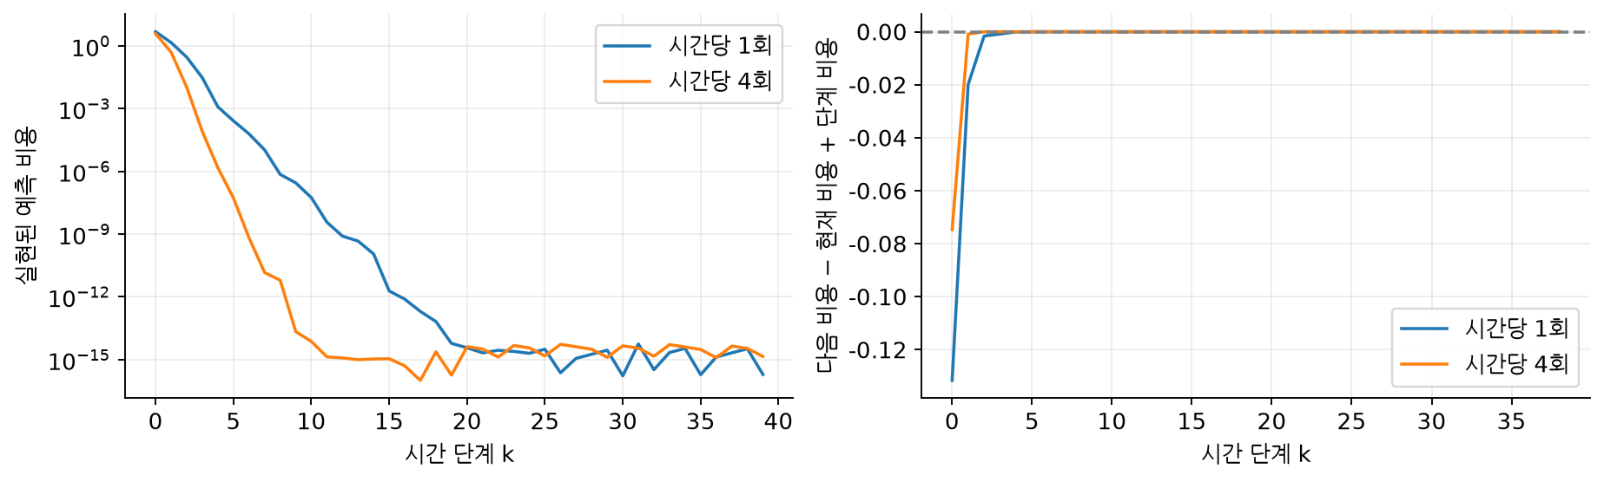
실습 결과
비선형 협조 제어의 안정성 — 실습 결과
앞 절의 두 제어 경로 · 해석적 종단 부등식 · 시간 간 비용 감소
최적화 반복 안의 감소와 실제 시간 간 감소를 따로 확인합니다. 이 보충 모델의 종단 정책은 영 입력이며 상태 강제약은
없습니다.
Rawlings · Mayne · Diehl / 2판 1쇄 / 제6장 §6.5.4 · 인쇄 pp.428–430
57
Notes:
앞 절의 두 제어 경로 · 해석적 종단 부등식 · 시간 간 비용 감소
최적화 반복 안의 감소와 실제 시간 간 감소를 따로 확인합니다. 이 보충 모델의 종단 정책은 영 입력이며 상태 강제약은 없습니다.
두 종류의 감소를 연결합니다. 먼저 이전 해를 이동하고 종단 정책을 붙인 시작점이 시간 사이의 단계 비용 감소를 제공합니다. 그 시작점에서의 분산 최적화는 비용을 더 낮춥니다. 실행 가능성, 적절한 종단 조건과 양의 정부호 비용 등 정리의 가정이 함께 필요합니다.
보충 모델에서는 $c(0.78^2-1)+1=0$이므로 영 입력 종단 부등식의 전역 경계를 해석적으로 확인할 수 있습니다. 앞 절에서 생성한 두 제어 경로의 시간 간 비용 감소 잔차를 검사합니다. 수치 경로 검사와 일반적인 안정성 정리의 증명은 구분합니다.

Slide 58
핵심 관계
원본 예제 6.22는 불안정 비선형 모델입니다
원본 인쇄 pp.429–432 · 수축하는 앞의 보충 모델과 구분
첫 번째 상태
x₁⁺ = x₁² + x₂ + u₁³ + u₂
입력과 상태가 비선형으로 결합합니다.
두 번째 상태
x₂⁺ = x₁ + x₂² + u₁ + u₂³
초기 상태는 (3,−3), 입력 범위는 성분별 [−2.5,2.5]입니다.
이번 재현의 범위
N=1, Q=R=I, V_{f}=xᵀPx/2
Figure 6.10에 연결한 초기 비용과 개선 경로이며 N=2 폐루프 재현은 아닙니다.
Rawlings · Mayne · Diehl / 2판 1쇄 / 제6장 §6.5.4 · 인쇄 pp.428–430
58
Notes:
두 종류의 감소를 연결합니다. 먼저 이전 해를 이동하고 종단 정책을 붙인 시작점이 시간 사이의 단계 비용 감소를 제공합니다. 그 시작점에서의 분산 최적화는 비용을 더 낮춥니다. 실행 가능성, 적절한 종단 조건과 양의 정부호 비용 등 정리의 가정이 함께 필요합니다.
보충 모델에서는 $c(0.78^2-1)+1=0$이므로 영 입력 종단 부등식의 전역 경계를 해석적으로 확인할 수 있습니다. 앞 절에서 생성한 두 제어 경로의 시간 간 비용 감소 잔차를 검사합니다. 수치 경로 검사와 일반적인 안정성 정리의 증명은 구분합니다.
원본 인쇄 pp.429–432 · 수축하는 앞의 보충 모델과 구분

Slide 59
핵심 관계
선형화 비용을 비선형 경로에서 평가합니다
원점의 LQR 종단 비용 · 시작 입력 (0,0)은 이번 실습에서 지정
원점 선형화
A = B = [0,1;1,0]
DARE로 P를 계산하되 비선형 동역학에서 다음 상태를 예측합니다.
한 단계 비용
J(u) = (‖x‖²+‖u‖²+(x⁺)ᵀP(x⁺))/2
다항식 모델을 대입하면 입력에 대해 비볼록인 비용 지형이 생깁니다.
검증 범위
비용 감소 · 기울기 일치 · 입력 상자
원점 LQR 비용만으로 비선형 전역 안정성이나 종단 영역을 주장하지 않습니다.
Rawlings · Mayne · Diehl / 2판 1쇄 / 제6장 §6.5.4 · 인쇄 pp.428–430
59
Notes:
두 종류의 감소를 연결합니다. 먼저 이전 해를 이동하고 종단 정책을 붙인 시작점이 시간 사이의 단계 비용 감소를 제공합니다. 그 시작점에서의 분산 최적화는 비용을 더 낮춥니다. 실행 가능성, 적절한 종단 조건과 양의 정부호 비용 등 정리의 가정이 함께 필요합니다.
보충 모델에서는 $c(0.78^2-1)+1=0$이므로 영 입력 종단 부등식의 전역 경계를 해석적으로 확인할 수 있습니다. 앞 절에서 생성한 두 제어 경로의 시간 간 비용 감소 잔차를 검사합니다. 수치 경로 검사와 일반적인 안정성 정리의 증명은 구분합니다.
원점의 LQR 종단 비용 · 시작 입력 (0,0)은 이번 실습에서 지정

Slide 60
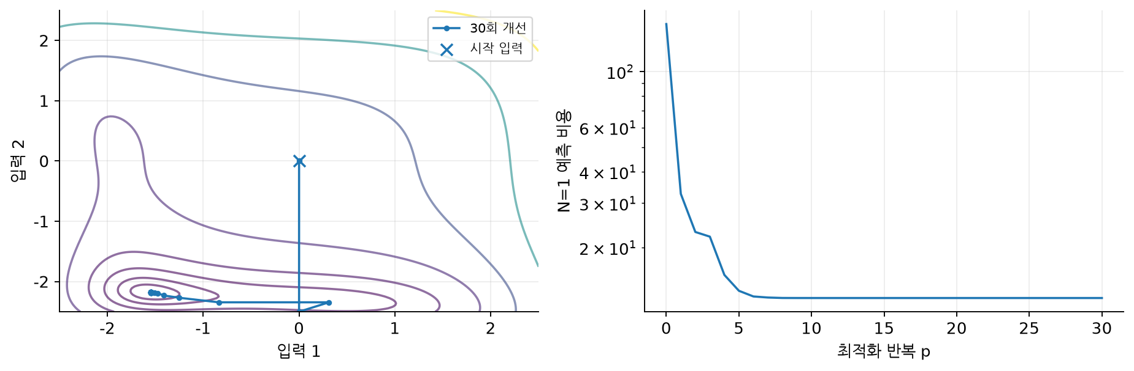
실습 결과
원본 비선형 모델의 첫 입력 계획을 개선합니다
예제 6.22 · N=1 · (3,−3)에서 30회 개선 · 한 단계 비용
후보의 실제 비용을 검사하면서 비볼록 지형을 이동합니다. 이 그림에 앞의 영 입력 수축 조건이나 전역 최적성 보장을
적용하지 않습니다.
Rawlings · Mayne · Diehl / 2판 1쇄 / 제6장 §6.5.4 · 인쇄 pp.428–430
60
Notes:
예제 6.22 · N=1 · (3,−3)에서 30회 개선 · 한 단계 비용
후보의 실제 비용을 검사하면서 비볼록 지형을 이동합니다. 이 그림에 앞의 영 입력 수축 조건이나 전역 최적성 보장을 적용하지 않습니다.
두 종류의 감소를 연결합니다. 먼저 이전 해를 이동하고 종단 정책을 붙인 시작점이 시간 사이의 단계 비용 감소를 제공합니다. 그 시작점에서의 분산 최적화는 비용을 더 낮춥니다. 실행 가능성, 적절한 종단 조건과 양의 정부호 비용 등 정리의 가정이 함께 필요합니다.
보충 모델에서는 $c(0.78^2-1)+1=0$이므로 영 입력 종단 부등식의 전역 경계를 해석적으로 확인할 수 있습니다. 앞 절에서 생성한 두 제어 경로의 시간 간 비용 감소 잔차를 검사합니다. 수치 경로 검사와 일반적인 안정성 정리의 증명은 구분합니다.

Slide 61
교재 해설
6.6 문헌 해설
원본 교재의 절 순서에 따른 한글 해설
핵심 설명
게임 이론
1
게임 이론은 참여자와 목적의 관계를
설명합니다.
내시점 · 협조 목적
최적화
2
분산 최적화는 반복의 실행 가능성과 수렴을
다룹니다.
볼록성 · 정상점 · 통신 구조
제어
3
제어 이론은 반복 결과를 시간 축의 안정성에
연결합니다.
입력 열 기억 · 실행 가능성 · 안정성
Rawlings · Mayne · Diehl / 2판 1쇄 / 제6장 §6.6 · 인쇄 pp.430–434
61
Notes:
교재는 게임 이론, 분산 최적화, 제어 이론의 기여를 연결합니다. 내시점, 전체 최적해, 정상점, 제어 안정성은 다른 개념이므로 결과를 읽을 때 무엇이 보장되는지 확인해야 합니다. 공유 자원이나 비선형성에 대한 연구 현황 설명은 원본 2017년 판의 문맥으로 읽습니다.
원본 교재 §6.6, 인쇄 pp.430–434.

Slide 62
교재 해설
6.7 연습문제
원본 교재의 절 순서에 따른 한글 해설
핵심 설명
교재 6.1
1
세 LQ 해법을 같은 모델과 비용으로
비교합니다.
상태 제거 · KKT · 리카티
교재 6.22
2
안정성 제약을 최적화 문제에 어떻게 넣는지
살펴봅니다.
입력 열 크기 제한
교재 6.29
3
외란 모델이 측정으로 구분 가능한지
확인합니다.
확장 외란 모델의 검출가능성
Rawlings · Mayne · Diehl / 2판 1쇄 / 제6장 §6.7 · 인쇄 pp.435–447
62
Notes:
교재 연습문제 6.1은 LQ 문제의 세 계산법, 6.22는 입력 열 크기 제한의 선형 부등식 표현, 6.29는 외란 모델의 검출가능성을 다룹니다. 이번 노트북의 보충 과제로 계산 구조와 가정을 바꾸어 보세요. 모든 교재 연습문제의 해답을 포함하지 않습니다.
원본 교재 §6.7, 인쇄 pp.435–447.

Slide 63
보충 과제
반복 횟수와 가정을 함께 바꾸어 봅니다
노트북에 여섯 가지 확장 과제와 힌트를 제공합니다
핵심 설명
모델 결합
1
결합 크기에 따라 전체 폐루프 고유값을
비교합니다.
B₁₂, B₂₁
협조 갱신
2
가중 평균과 공유 자원 재배분의 차이를
확인합니다.
Σ_{i} w_{i} = 1
시간 간 감소
3
비볼록 후보 검사와 종단 조건을 바꿀 때의
결과를 봅니다.
이동 시작점 + 분산 개선
Rawlings · Mayne · Diehl / 2판 1쇄 / 제6장 §6.7 · 인쇄 pp.435–447
63

Slide 64
실습 시작
노트북 하나로 실행하고 확인합니다
한글 설명 → 수식 → 실습 → 결과 → 검증 지표
핵심 설명
노트북 구성
1
README에서 제6장 코랩 버튼을 누릅니다.
55개 셀 · 코드 23개 · 그래프 21개
검증 범위
2
공통 준비부터 위에서 아래로 모두 실행합니다.
해 일치 · 수렴 · 제약 · 비용 감소
실행 방식
3
시간 단계와 최적화 반복을 구분해 결과를
읽습니다.
CPU · 참여자 계산을 한 노트북에서 모사
제6장 코랩에서 실행
Rawlings · Mayne · Diehl / 2판 1쇄 / 제6장 · 실행 안내
64

